Slide 1
  将来推計機能演習

Slide 2
  １．はじめに

Slide 3
本研修の対象者
マニュアル
P1-2ページ
○本研修では、介護保険事業(支援)計画に携わる都道府県の担当者を対象としています。
地域包括ケア「見える化」システムでは、保険者向けに介護サービス見込み量の推計、保険料基準額の算定を実施する「将来推計」機能を提供していますが、その将来推計に対して適切な支援を都道府県が行えるように「将来推計(都道府県機能)」が備えられています。
本研修では、この「将来推計（都道府県機能）」について概要や操作方法について説明します。

Slide 4
介護保険事業(支援)計画策定における都道府県の役割
マニュアル
P1-3ページ
  ○介護保険事業（支援）計画策定における都道府県の役割
市町村の介護保険事業計画作成にあたっては、都道府県は広域的調整を図る役割を有しており、地域の実情に応じたサービス提供体制の整備を進める観点から、市町村に対して介護保険事業計画を作成する上での技術的な助言や、市町村との積極的な意見交換等、より緊密に連携を図ることが重要です。
  ○本システムを用いて実施していただきたいこと
  都道府県には、市町村に対して都道府県としての基本的な考え方を示すとともに、市町村が地域の実情に即した実効性のある介護保険事業計画を作成できるよう、本システムを活用して以下の支援を実施することが期待されています。
  各保険者のサービス量等の見込み作業の進捗状況の把握
  市町村から提出された推計結果の確認
  他市町村との比較等による分析
  関係者間の調整 等

Slide 5
将来推計機能（都道府県向け）の概要
マニュアル
P1-4ページ
  保険者が実施する介護保険事業(支援)計画における将来推計結果について、適切な支援を行えるよう、管内保険者の推計データに関する情報を提供します。
将来推計(都道府県向け機能)の主な特徴
保険者向け将来推計機能で作成及び提出された管内保険者の推計データを、都道府県職員のユーザアカウントによりシステム上で確認することができます(推計データは、本システム上で保険者から電子データとして都道府県へ提出されます)。 提出された推計データについて保険者への確認が必要となった場合は、コメント等を付して保険者へ再提出を依頼することができます。 認定率やサービス利用率等の推計データについて、「グラフ」や「表」により管内保険者同士を並べて比較することができます。

Slide 6
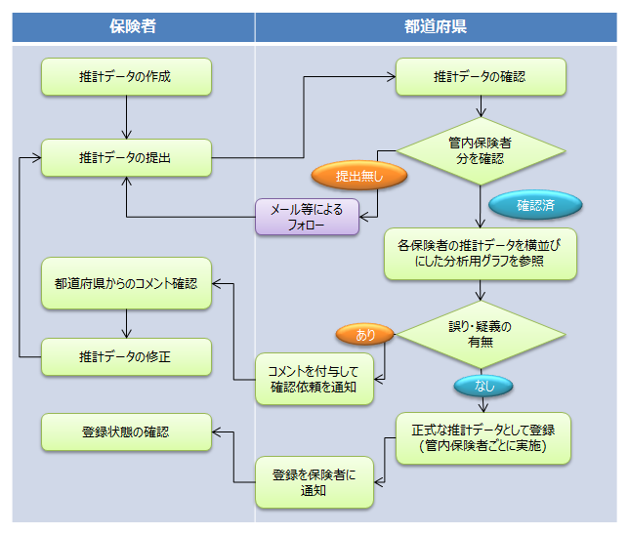
将来推計における本システムによる運用
マニュアル
P1-5ページ
推計データの都道府県への提出及び都道府県による確認作業は、平成29年9月、12月、平成30年3月の3回予定しています。
都道府県向け将来推計機能を使用するためには、「将来推計権限」が付与されたユーザアカウントでログインする必要があります。推計データの提出が始まる前に、必ず上記アカウントを作成し、運用に備えてください。
保険者より将来推計機能による推計データの提出処理が行われると、都道府県の担当者は本システムの将来推計メニューから、管内保険者の提出状況や推計データを確認できるようになります。
提出された保険者の推計データから、順次都道府県側で確認できるようになります。

Slide 7
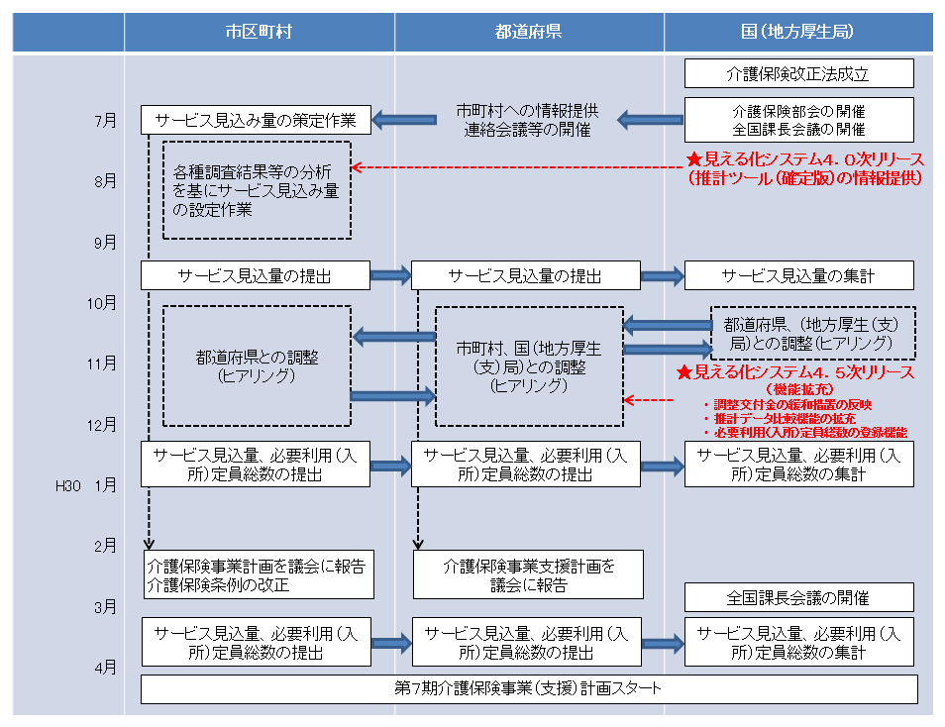
将来推計機能の拡充予定
マニュアル
P1-6ページ
都道府県向け機能と併せて提供されている、保険者向けの将来推計機能(確定版)により本格的なサービス見込み量の策定作業が可能となります。
平成29年の秋頃に都道府県および保険者向けの将来推計機能が再度バージョンアップされる予定です（見える化システム4.5次リリース）。

Slide 8
将来推計機能の拡充予定
マニュアル
P1-6ページ
4.5次リリースでは、4.0次リリースにおいてお示しした確定版推計ツールの更なる機能拡充を行う予定です。
No. | 機能分類 | 実現機能概要
1 | 推計結果データの比較機能の拡充 （都道府県向け機能） | ・管内保険者が提出した推計データのうち、都道府県が表形式やグラフ形式で比較可能なデータの拡充を行う。 (各サービス見込み量の伸び率、第1号被保険者1人あたり給付月額、保険料基準額等) ・保険者別に加えて、老人福祉圏域や二次医療圏域別でも推計データを比較可能とする。
2 | 推計結果データのダウンロード機能 （都道府県向け機能） | ・都道府県において独自にデータの加工・集計・分析を行うことを可能にするため、保険者の推計データや基本情報（人口密度、高齢化率等）を横並びに表示したExcelファイルをダウンロードできるようにする。
3 | 必要入所（利用）定員見込み調査票 の登録機能 | ・保険者、都道府県が記入した必要入所（利用）定員見込み調査票ファイルをシステムにアップロード可能とする。 ・都道府県は保険者がアップロードした調査票データの参照、Excelファイル形式でのダウンロードを可能とする。
4 | 制度改正への対応 | ・普通調整交付金の算定方法見直しに係る激変緩和措置に対し、推計ロジックの対応を行う。

Slide 9
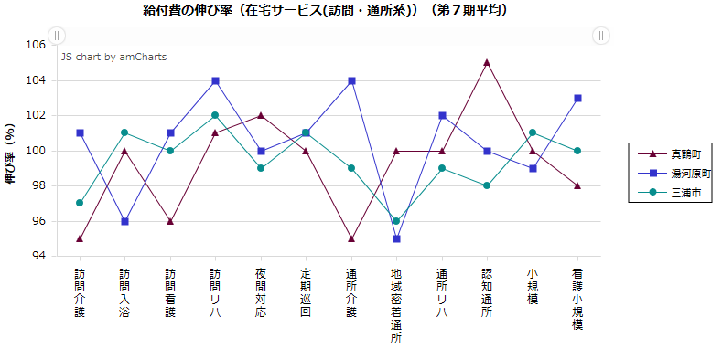
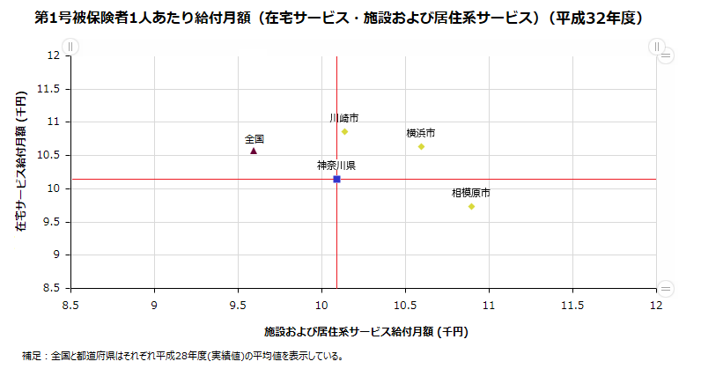
将来推計機能の拡充予定
マニュアル
P1-6ページ
１ 推計結果データの比較機能の拡充（都道府県向け機能）
管内保険者が提出した推計データのうち、都道府県が表形式やグラフ形式で比較可能なデータの拡充を行います。
保険者別に加えて、老人福祉圏域や二次医療圏域別でも推計データを比較可能とします。
＜各サービス見込み量の伸び率の比較＞
＜第1号被保険者1人あたり給付月額の比較＞
横軸を「介護サービス名」、縦軸を「伸び率（＝サービス見込み量(第7期の年平均)÷サービス見込み量(平成29年度)）」として、折れ線グラフで表示します。
※サービス見込み量：給付費(年間累計)／利用(日)回数(1月あたり)／人数(1月あたり)
原点は都道府県の平均値とし、平成28年度の各都道府県の平均値及び全国の平均値を表示します。
画面は開発中のイメージのため、今後変更の可能性があります。

Slide 10
将来推計機能の拡充予定
マニュアル
P1-6ページ
２ 推計結果データのダウンロード機能（都道府県向け機能）
都道府県において独自にデータの加工・集計・分析を行うことを可能にするため、保険者の推計データや基本情報（人口密度、高齢化率等）を横並びに表示したExcelファイルをダウンロードできるようにします。
画面は開発中のイメージのため、今後変更の可能性があります。

Slide 11
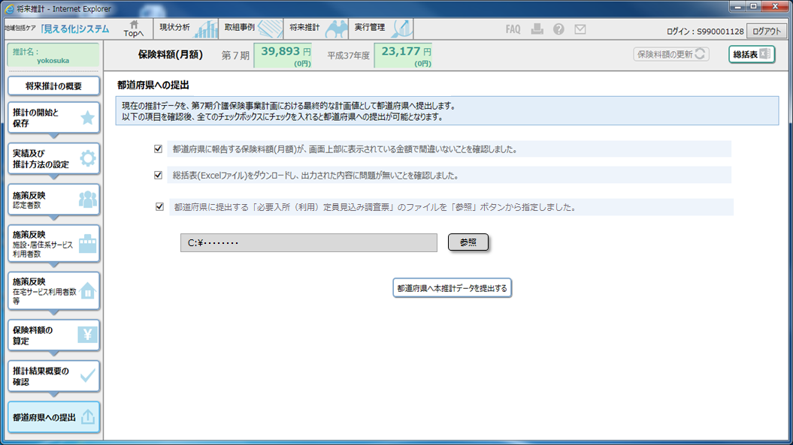
将来推計機能の拡充予定
マニュアル
P1-6ページ
３ 必要入所（利用）定員見込み調査票の登録機能
保険者、都道府県が記入した必要入所（利用）定員見込み調査票ファイルをシステムにアップロード可能とします。
都道府県は保険者がアップロードした調査票データの参照、Excelファイル形式でのダウンロードを可能とします。
＜保険者が記入したファイルのアップロード＞
都道府県への提出画面に、調査票ファイルを選択できるようにし、推計データと調査票をセットで登録できるようにします。
画面は開発中のイメージのため、今後変更の可能性があります。

Slide 12
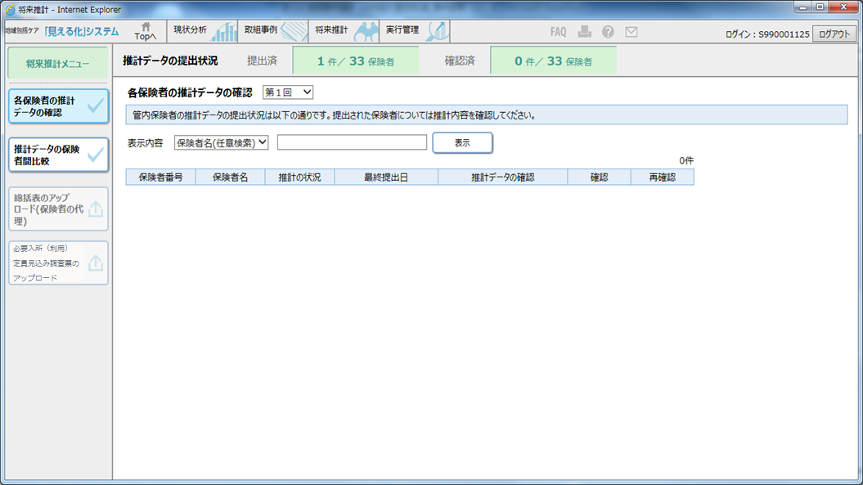


将来推計機能の拡充予定
マニュアル
P1-6ページ
３ 必要入所（利用）定員見込み調査票の登録機能
保険者、都道府県が記入した必要入所（利用）定員見込み調査票ファイルをシステムにアップロード可能とします。
都道府県は保険者がアップロードした調査票データの参照、Excelファイル形式でのダウンロードを可能とします。
＜都道府県が記入したファイルのアップロード＞
都道府県ユーザの将来推計メニューに「必要入所（利用）定員見込み調査票のアップロード」メニューを追加します。
クリックすると、ポップアップが表示され、調査票ファイルを選択するダイアログが表示されます。
画面は開発中のイメージのため、今後変更の可能性があります。

Slide 13
将来推計機能の拡充予定
マニュアル
P1-6ページ
４ 制度改正への対応
普通調整交付金の算定方法見直しに係る激変緩和措置に対し、推計ロジックの対応を行う。
画面は開発中のイメージのため、今後変更の可能性があります。

Slide 14
将来推計機能（都道府県向け）を利用するための準備
マニュアル
P1-7ページ
  ○「将来推計権限」が付与されたユーザアカウントでログインする必要があります。
アカウント管理者の方へ
「将来推計権限」が付与されたユーザアカウントを作成し、担当者に「ユーザＩＤ」と「パスワード」を連絡してください。
→ユーザアカウントの作成方法は、利用マニュアル【システム管理編】の「2-2 ユーザアカウントを作成する」を参照してください。
将来推計の担当者の方へ
組織内のアカウント管理者の方に「将来推計権限」のユーザアカウントの作成を依頼してください。
CHECK
平成28年8月頃に都道府県職員向けに配布された、各市区町村の将来推計アカウント(「S99999－」で始まるID)は、平成29年7月27日よりご利用できなくなっています(アカウント自体が削除されています)ので、必ず都道府県のアカウント管理者により、都道府県専用の「将来推計権限」アカウントを作成してください(市区町村の将来推計アカウントでは、本利用マニュアルに記載されている都道府県専用の将来推計機能を使用することができません）。

Slide 15
  ２．将来推計機能（保険者向け）について

Slide 16
  ２－１ 将来推計機能の概要

Slide 17
将来推計機能の概要
マニュアル W1-3ページ
  将来推計機能は、平成27～29年度の「介護保険事業状況報告」に基づき、第7期介護保険事業計画における保険料基準額の推計を支援します。
  （留意事項）
  平成29年7月下旬までに提供されていた将来推計機能は、「暫定版」のため、それまでにした推計パターンは編集不可、閲覧のみ可能です。
将来推計機能の主な特徴
介護サービス見込み量の推計で使用する各保険者の実績データが初めから登録されています。 データの追加入力無しに、平成30～32年度における各年度の認定者数、介護サービス見込み量や、第7期保険料基準額の「自然体推計」結果を算定することができます。また、自然体推計を行う際には「被保険者数」「各種介護サービス量の増減の傾き」「実績値として使用する年度」について調整することもできます。 各保険者において検討された施策に基づき、認定者数や各種介護サービス見込み量を直接システムに入力することによって、自然体推計結果と比較しながら、施策を反映した後の保険料基準額を算定することができます。 保険料基準額の算定後は、各介護サービス見込み量の妥当性確認を支援する「チェックシート」や、推計結果の概要をまとめた「総括表」をExcel形式のファイルでダウンロードすることができます。

Slide 18
将来推計機能を利用するための準備
マニュアル W1-6ページ
  将来推計機能を利用するためには、「将来推計権限」が付与されたユーザアカウントでログインする必要があります。
    各自治体内のアカウント管理者の方
    「将来推計権限」のユーザアカウントを作成し、将来推計を実施される担当者へ「ユーザＩＤ」と「パスワード」を連絡してください。
    ※アカウント管理者は、昨年7月に事務連絡に基いて都道府県経由で発行されたアカウントを用いている方です。
    ※ユーザアカウントの作成方法は、「利用マニュアル【システム管理編】」「2-2 ユーザアカウントを作成する」を参照。
    将来推計の担当者の方
    組織内のアカウント管理者の方へ、「将来推計権限」のユーザアカウントの作成を依頼してください。

Slide 19

ログイン方法
  Internet Explorerを開き、研修用の「見える化」システムにアクセスしてください。（本サイトは本日のみ利用可能です）
  アドレス：http://edumierukanet.mhlw.go.jp/
  「ログイン」ボタンをクリックすると、ログイン画面が表示されます。
  配布した保険者用ID、パスワードを入力してログインしてください。
  初回ログイン時の場合、パスワードの変更が求められますので、新しいパスワードを設定してください。
  アカウントは本研修を通してご利用いただきますので、設定した新しいパスワードは忘れないようにお願いいたします。

Slide 20
演習内容
  講師の説明にあわせて実際にパソコンを使ってできるだけ操作をしてみてください。
  すでに推計パターンは提出用に１つ作成されているので、それを閲覧するのみでもかまいません。
  何か不具合があった場合は、挙手をして知らせてください。

Slide 21
将来推計の流れ
  推計作業の流れと考え方を以下に示します。
自然体推計
施策反映
制度改正への対応や保険者における施策等を認定率や認定者数、利用率や利用者数に反映した推計
保険料額の算定
保険料算定に必要な係数等を入力することにより、施策反映後のサービス見込量等から保険料額を推計
推計結果の確認
現在の推移から算出した認定率や利用率の変化動向をもとに、その傾向が今後とも続くという前提で認定率、利用率を算出した推計
推計結果の確認。さらに必要に応じて再検討
将来推計の考え方
将来の被保険者数
実績等の設定により自動算定
要介護
認定者数
将来推計機能を活用して
実施していただく作業
施設・居住系サービス
利用者数
在宅サービス
対象者数
在宅サービス
利用者数
・・・・・
訪問介護
通所介護
POINT
第６期計画策定用の介護保険事業計画用ワークシート活用マニュアルも参考にしてください。

Slide 22
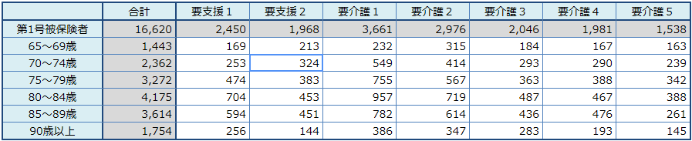
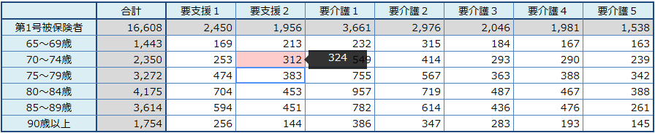
将来推計機能の主な使い方
マニュアル W2-6ページ
  ○将来推計機能におけるデータ入力方法
  数値入力を以下のような「表形式」の画面で行います。
①入力したい箇所をマウスでクリックします。
②キーボードの数値キーを押して数値を入力します。
③数値を入力した箇所は「ピンク色」の背景色に変わります。（変更されていることを表しています）
④変更前の数値を知りたいときは、その箇所にマウスカーソルを合わせることで吹き出しが表示されます。
POINT
Excel等の表計算ソフトにコピーして貼り付けたり、表計算ソフトで作成した表の数値をまとめて画面上に貼り付けることも可能です。⇒詳細はマニュアルW2-8ページを参照してください。

Slide 23
  ２－２ 将来推計機能の操作方法

Slide 24
目次
  2-2-1 将来推計画面を表示する
  2-2-2 総人口と被保険者数の確認
  2-2-3 認定者数の自然体推計値の確認
  2-2-4 自然体推計値の確認（施設・居住系サービス）
  2-2-5 自然体推計値の確認（在宅サービス）
  2-2-6 その他の保険料額の算定に必要な情報の入力
  2-2-7 推計結果概要の確認と提出

Slide 25
目次
  2-2-1 将来推計画面を表示する
  2-2-2 総人口と被保険者数の確認
  2-2-3 認定者数の自然体推計値の確認
  2-2-4 自然体推計値の確認（施設・居住系サービス）
  2-2-5 自然体推計値の確認（在宅サービス）
  2-2-6 その他の保険料額の算定に必要な情報の入力
  2-2-7 推計結果概要の確認と提出

Slide 26
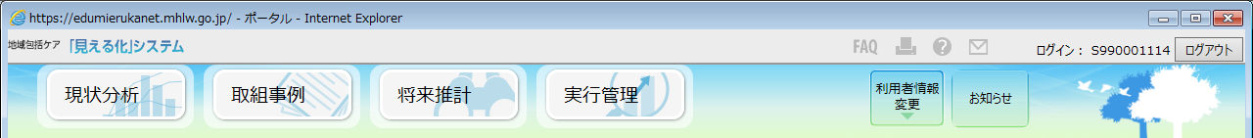
将来推計画面を表示する
マニュアル W2-10ページ
最初に将来推計画面を表示します。
ポータル画面上部の「将来推計」ボタンをクリックします。
POINT
「将来推計」メニューは、「将来推計権限」を持ったユーザアカウントでログインした場合のみ画面に表示されます。お使いのユーザアカウントで「将来推計」メニューが表示されない場合は、組織内のアカウント管理者に問い合わせてください。

Slide 27
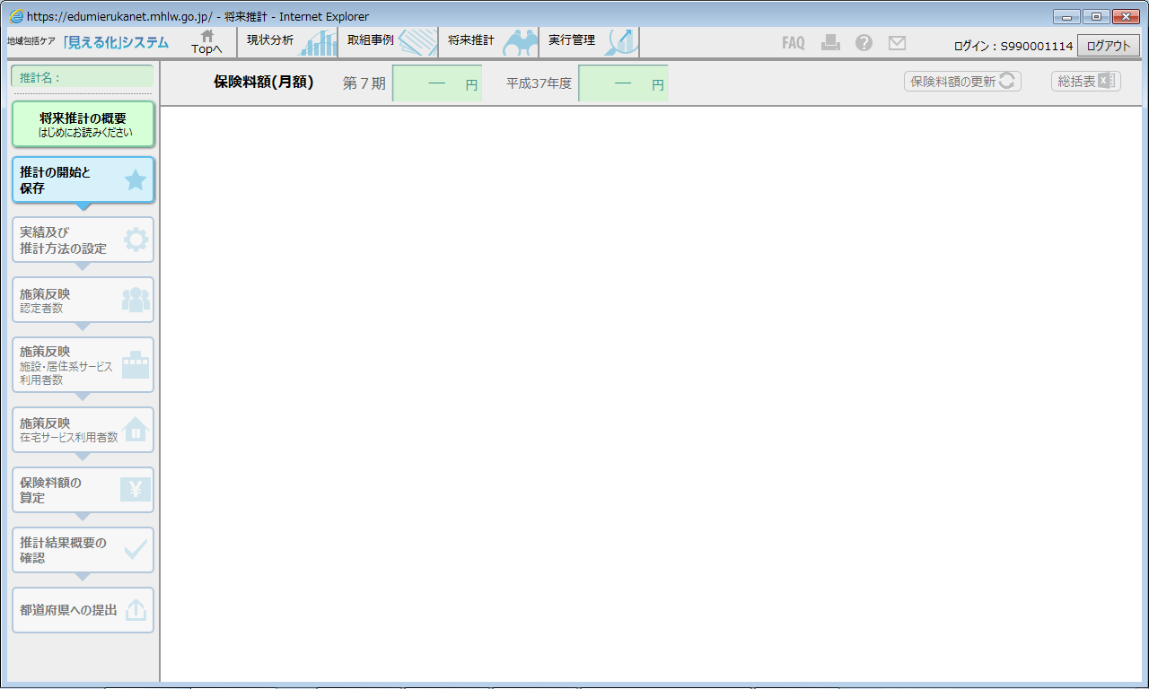
将来推計画面を表示する
マニュアル W2-10ページ
最初に将来推計画面を表示します。
将来推計の概要説明資料のPDFファイルがダウンロードできるので、内容を確認してから将来推計を始めてください。
「将来推計の概要」メニューをクリックすると、将来推計の概要説明資料をダウンロードすることができます。
将来推計機能を初めて使用する場合は何も表示されません。

Slide 28
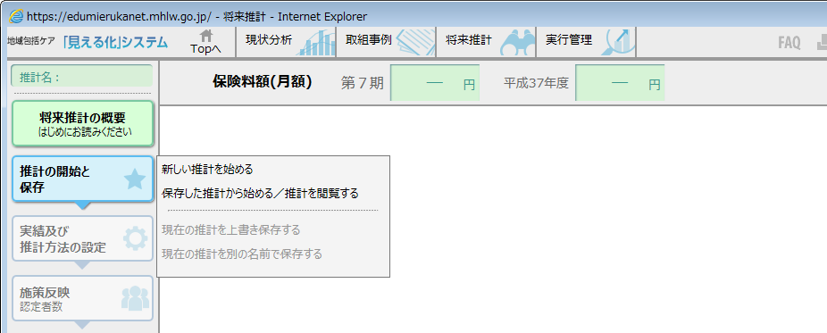
将来推計を始める
マニュアル W2-11ページ
将来推計を開始します。
新しい推計を始める場合は、一番上のメニューをクリックします。
既に作成した推計の閲覧や、編集は２つめのメニューをクリックします。
②「新しい推計を始める」をクリックします。
①「推計の開始と保存」メニューをクリックします。

Slide 29
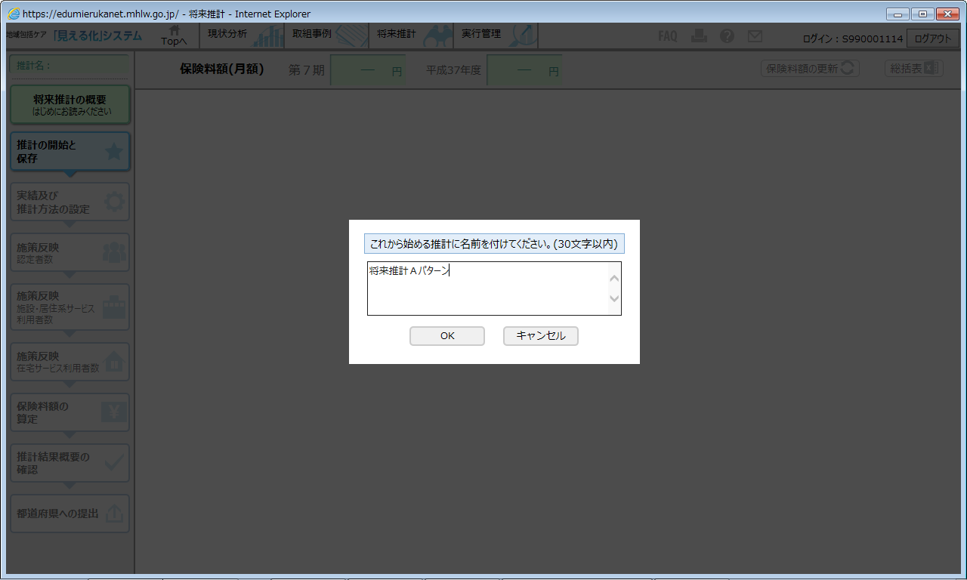
将来推計を始める
マニュアル W2-12ページ
将来推計を開始します。
新しい推計を始める場合は、推計に名前をつける必要があります。推計データは１保険者内で50件まで作成することができますので、他の推計と区別が付きやすい名前を設定してください。
推計に名前を付けるウィンドウが表示されます。
名前を入力して「OK」ボタンをクリックします。

Slide 30
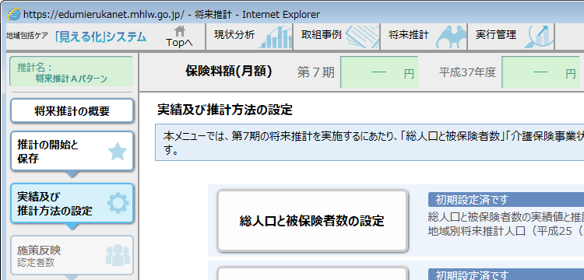
将来推計を始める
マニュアル W2-12ページ
将来推計を開始します。
新しい推計を始める場合は、推計に名前をつける必要があります。推計データは１保険者内で50件まで作成することができますので、他の推計と区別が付きやすい名前を設定してください。
入力した推計名はこちらに表示されます。
－２
POINT
作成された推計データはログアウト後も「保存した推計から始める／推計を閲覧する」から確認・再開できます。 また、現在操作している推計を別名で保存することも可能です。 ⇒詳細はマニュアルW2-125ページを参照してください。

Slide 31
目次
  2-2-1 将来推計画面を表示する
  2-2-2 総人口と被保険者数の確認
  2-2-3 認定者数の自然体推計値の確認
  2-2-4 自然体推計値の確認（施設・居住系サービス）
  2-2-5 自然体推計値の確認（在宅サービス）
  2-2-6 その他の保険料額の算定に必要な情報の入力
  2-2-7 推計結果概要の確認と提出

Slide 32
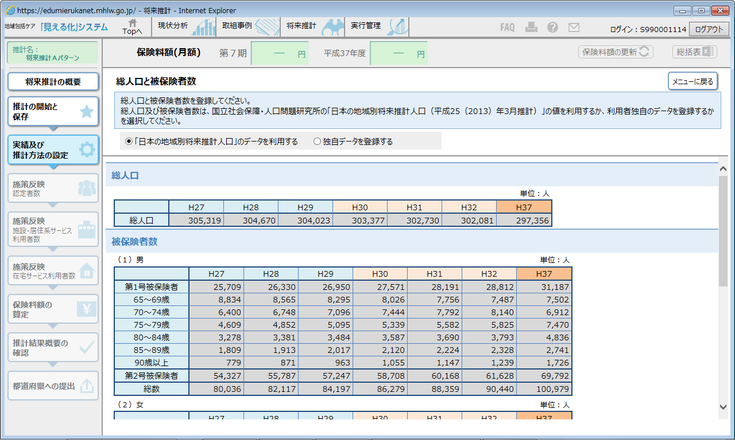
総人口と被保険者数の確認
マニュアル W2-13ページ
  保険料額の自然体推計値を算出するために使用する実績値と推計方法を確認します。
  ①総人口と被保険者数を確認してみましょう。
確認後は「メニューに戻る」ボタンをクリックして「実績及び推計方法の設定」画面に戻ります
推計に用いる総人口と被保険者数のデータが表示されます。
POINT
H22国勢調査を元にした「日本の地域別将来推計人口」のデータを使用せずに、独自データを入力して推計に使用することができます。 ⇒詳細はマニュアルW2-16ページを参照してください。

Slide 33
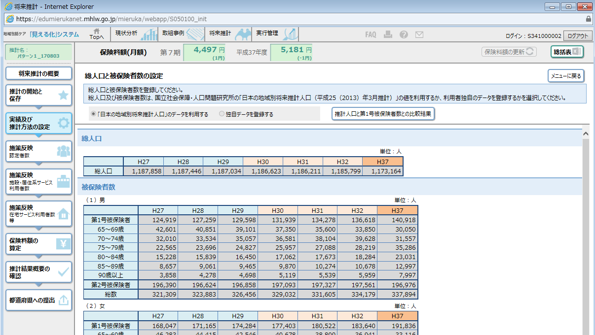
総人口と被保険者数の確認
マニュアル W2-13ページ
  保険料額の自然体推計値を算出するために使用する実績値と推計方法を確認します。
  ①総人口と被保険者数を確認してみましょう。
推計人口と第1号被保険者数の比較結果をダウンロードできます
POINT
社人研の将来推計人口と実績の第1号被保険者数に乖離が生じている場合は、それらの影響を鑑みて推計に利用する被保険者数を決定してください。

Slide 34
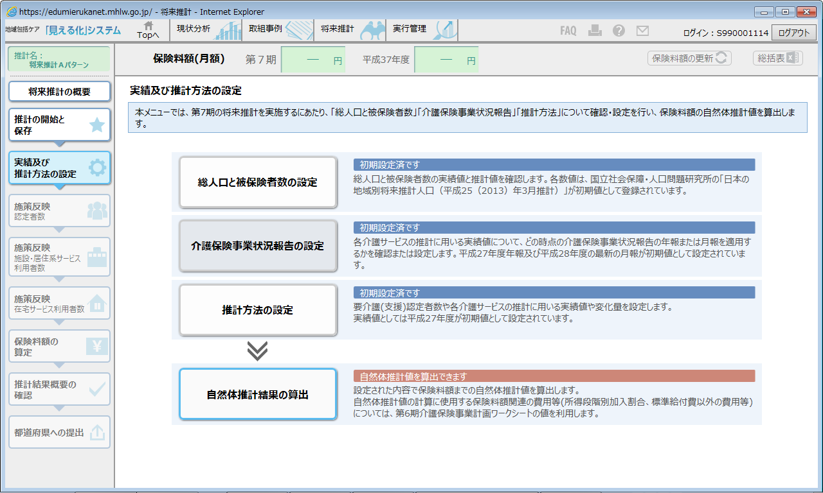
介護保険事業状況報告の設定の確認
マニュアル W2-23ページ
  保険料額の自然体推計値を算出するために使用する実績値と推計方法を確認します。
  ②介護保険事業状況報告の設定を確認してみましょう。
「介護保険事業状況報告の設定」ボタンをクリックします。

Slide 35
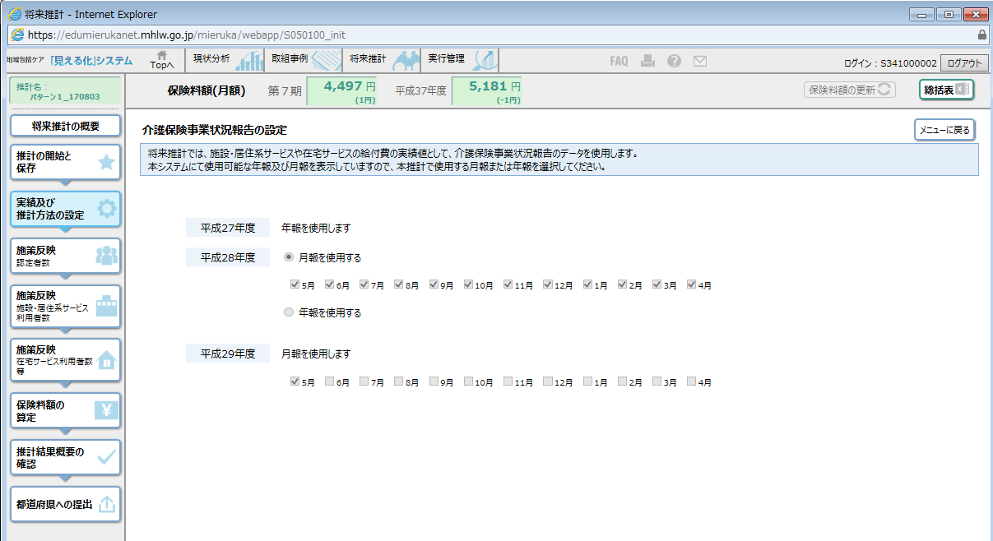
介護保険事業状況報告の設定の確認
マニュアル W2-23ページ
  ②介護保険事業状況報告の設定を確認してみましょう。
  どの時点の介護保険事業状況報告の年報または月報を適用するかを確認します。
確認後は「メニューに戻る」ボタンをクリックして戻ります。
推計に使用する介護保険事業状況報告の設定を確認できます。

Slide 36
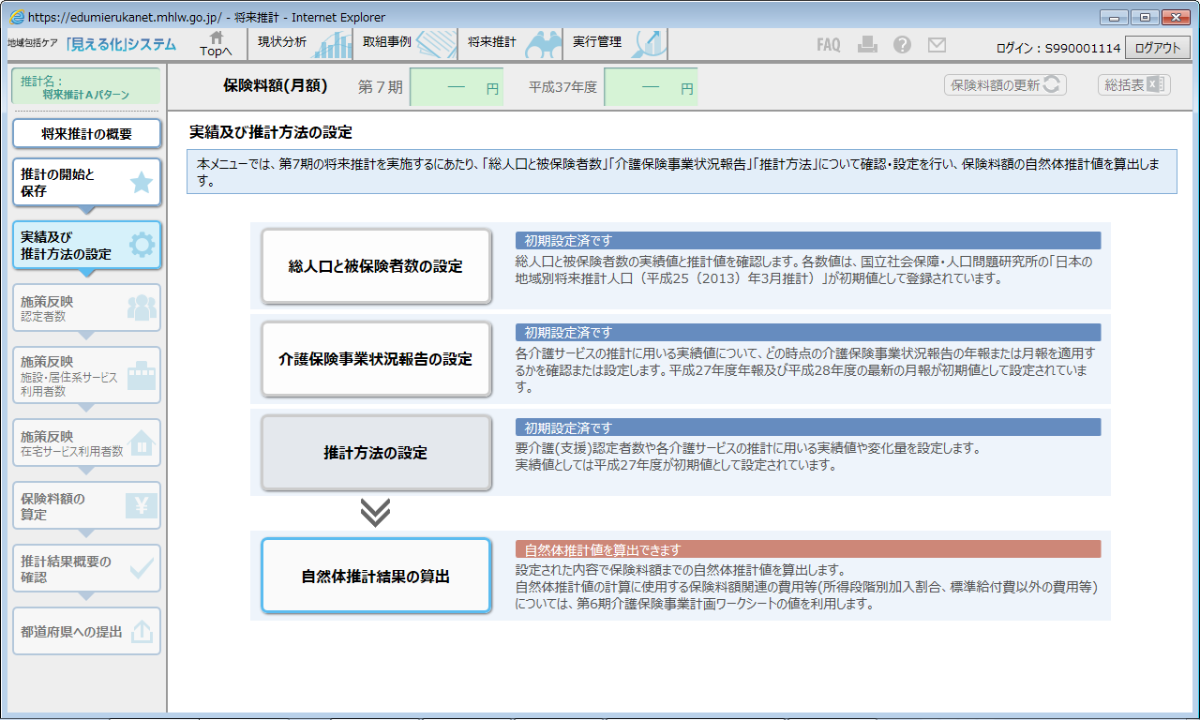
推計方法の確認
マニュアル W2-27ページ
  保険料額の自然体推計値を算出するために使用する実績値と推計方法を確認します。
  ③推計方法を確認してみましょう。
「推計方法の設定」ボタンをクリックします。

Slide 37
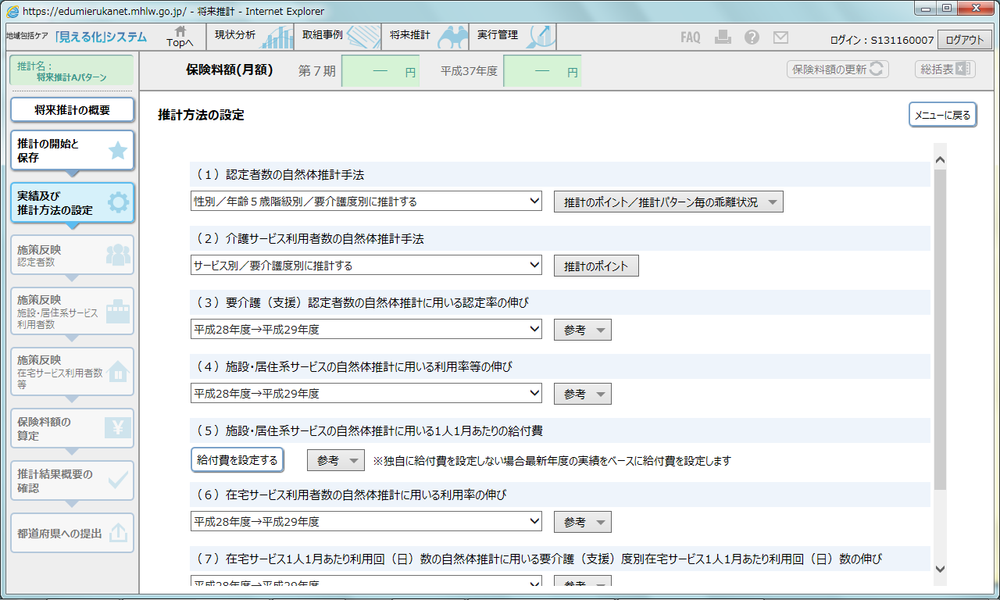
推計方法の確認
マニュアル W2-27ページ
  ③推計方法を確認してみましょう。
  自然体推計に使用する手法、各種項目の伸び、１人１月あたりの給付費等を設定・確認します。
設定後は「メニューに戻る」ボタンをクリックして「実績及び推計方法の設定」画面に戻ります。
自然体推計手法（推計する区分の単位）を設定します。
推計に用いる実績値や伸びを設定します。
自然体推計に用いる１人１月あたり給付費を設定します。

Slide 38
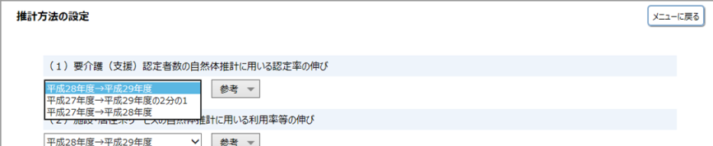
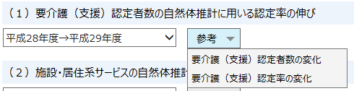
推計方法の確認
マニュアル W2-31ページ
  ③推計方法を確認してみましょう。
  自然体推計に使用する各種項目の伸びは３種類から選べます。
POINT
リストボックスから使用する実績値や伸びを選択することができます。 初期値として直近の伸びや実績値が設定されています。
使用したい実績値や伸びを選択してください。
「参考」ボタンをクリックすると、それぞれの実績値や伸びを選択するための参考情報を見ることができます。
表示させたい情報をクリックすると該当するデータを別画面で表示します。

Slide 39
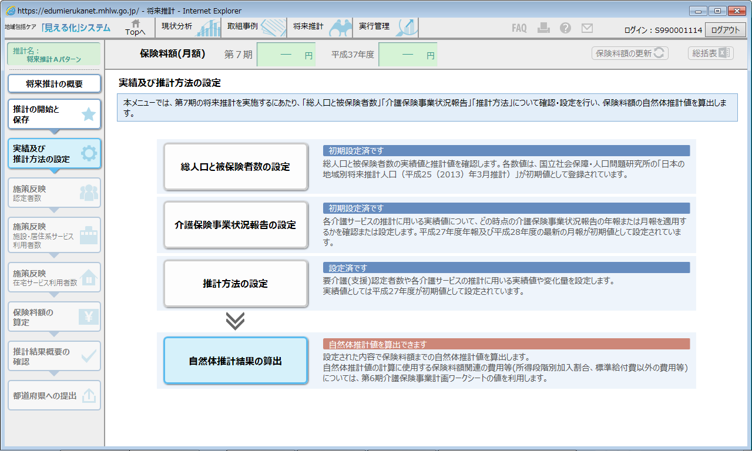
自然体推計値を確認する
マニュアル W2-41ページ
  設定した推計方法を元に保険料額の自然体推計値を算出します。
「自然体推計結果の算出」ボタンをクリックします。

Slide 40
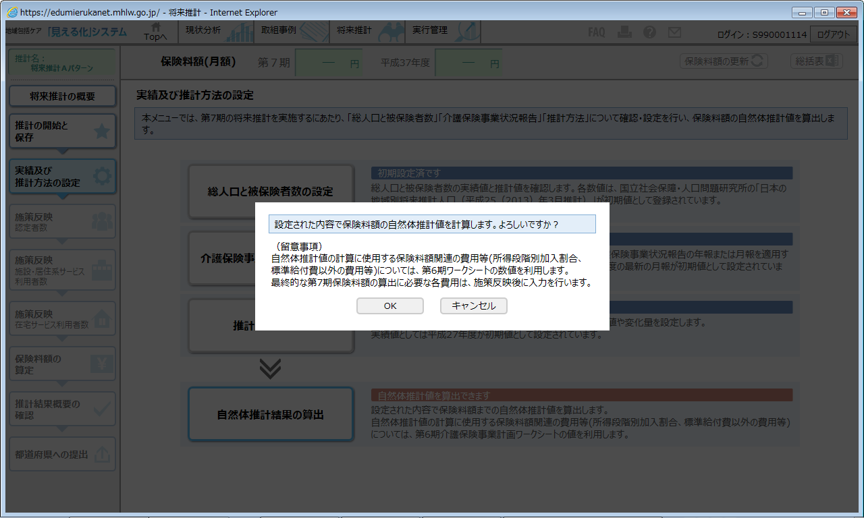
自然体推計値を確認する
マニュアル W2-41ページ
  設定した推計方法を元に保険料額の自然体推計値を算出します。
確認画面が表示されます。
「OK」ボタンをクリックします。

Slide 41
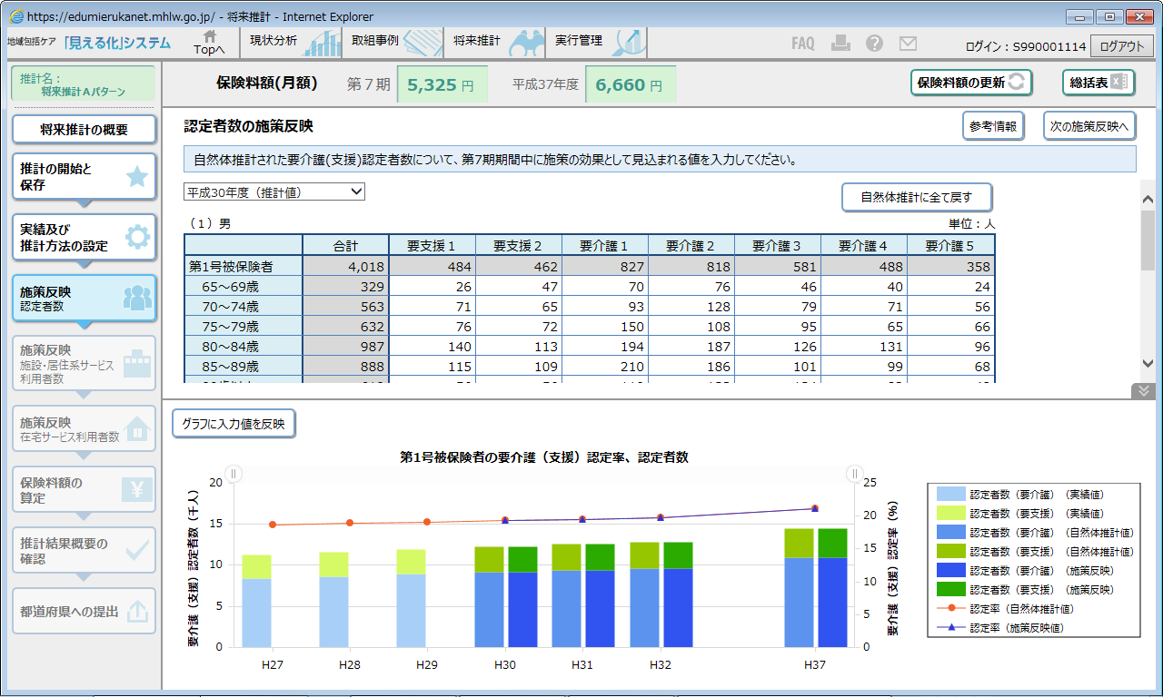
自然体推計値を確認する
マニュアル W2-43ページ
  設定した推計方法を元に保険料額の自然体推計値を算出します。
保険料額の自然体推計結果が表示されています。
「認定者数の施策反映」の画面が表示されます。
総人口と被保険者数の確認
POINT
この時点での保険料額の算出には、一部の費用について第6期介護保険事業計画の計画値を用いています。 第7期の数値は施策反映後の「保険料額の算定」メニューにて入力することになります。

Slide 42
目次
  2-2-1 将来推計画面を表示する
  2-2-2 総人口と被保険者数の確認
  2-2-3 認定者数の自然体推計値の確認
  2-2-4 自然体推計値の確認（施設・居住系サービス）
  2-2-5 自然体推計値の確認（在宅サービス）
  2-2-6 その他の保険料額の算定に必要な情報の入力
  2-2-7 推計結果概要の確認と提出

Slide 43

認定者数の自然体推計値の確認
マニュアル W2-48ページ
  要介護（支援）認定者数の施策反映を行います。
  ①設定者数の自然体推計値を確認してみましょう
平成30年度の認定者数の自然体推計値が初期表示されます。
第６期（平成27年度）以降の推移が確認できます。

Slide 44
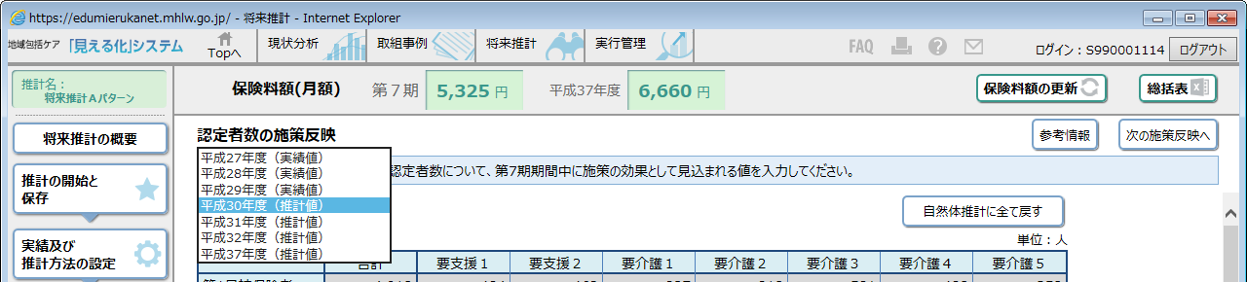
認定者数の自然体推計値の確認
マニュアル W2-48ページ
  ①設定者数の自然体推計値を確認してみましょう
  他の年度を確認したい場合はリストボックスから選択します。
他の年度を確認したい場合はリストボックスから選択します。
第６期は実績値、第７期以降は自然体推計値を確認できます。

Slide 45

施策反映値の入力
マニュアル W2-49ページ
  要介護（支援）認定者数の施策反映を行います。
  ②施策反映値を入力してみましょう。
  グラフエリアは表示／非表示を切り替えることができます。
表エリア
このアイコンをクリックするとグラフエリアを非表示にします
グラフエリア

Slide 46
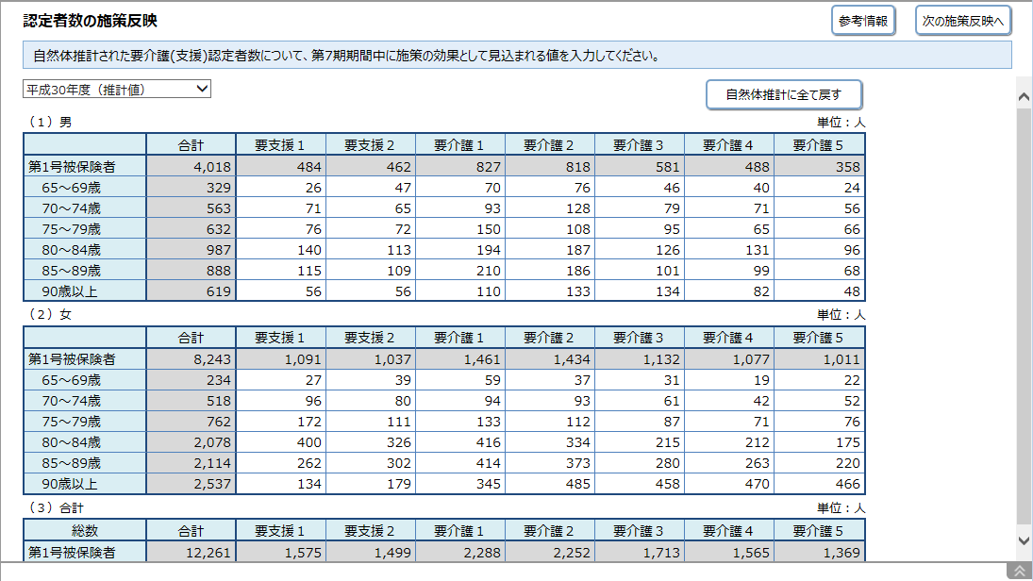
施策反映値の入力
マニュアル W2-50ページ
  ②施策反映値を入力してみましょう。
  グラフエリアは表示／非表示を切り替えることができます。表全体を表示したい場合はグラフを非表示にしてください。
このアイコンをクリックするとグラフエリアを再表示します

Slide 47
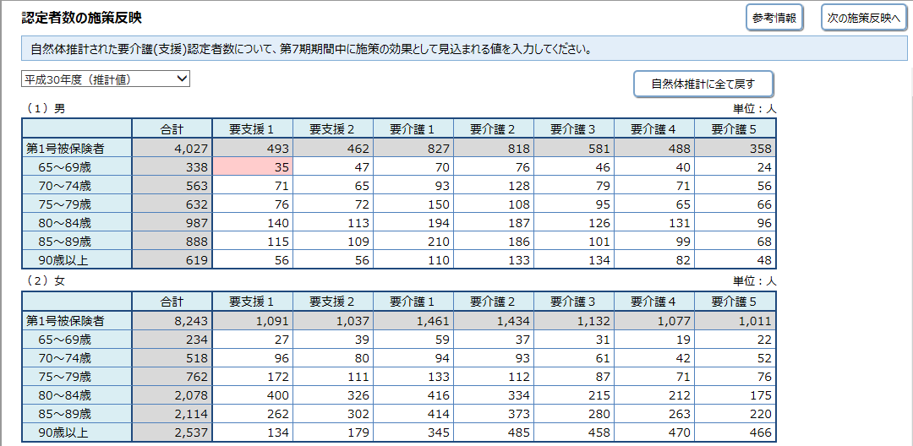
施策反映値の入力
マニュアル W2-50ページ
  ②施策反映値を入力してみましょう。
  自然体推計された認定者数に対して、施策の効果として見込まれる施策反映値を入力してください。
セルに値を入力します。
自然体推計値に戻したい場合にクリックしてください。
POINT
施策反映値の入力は「平成30年度」「平成31年度」「平成32年度」「平成37年度」の４つ年度があります。画面左上のリストボックスから各年度の表を表示して全て入力してください。

Slide 48
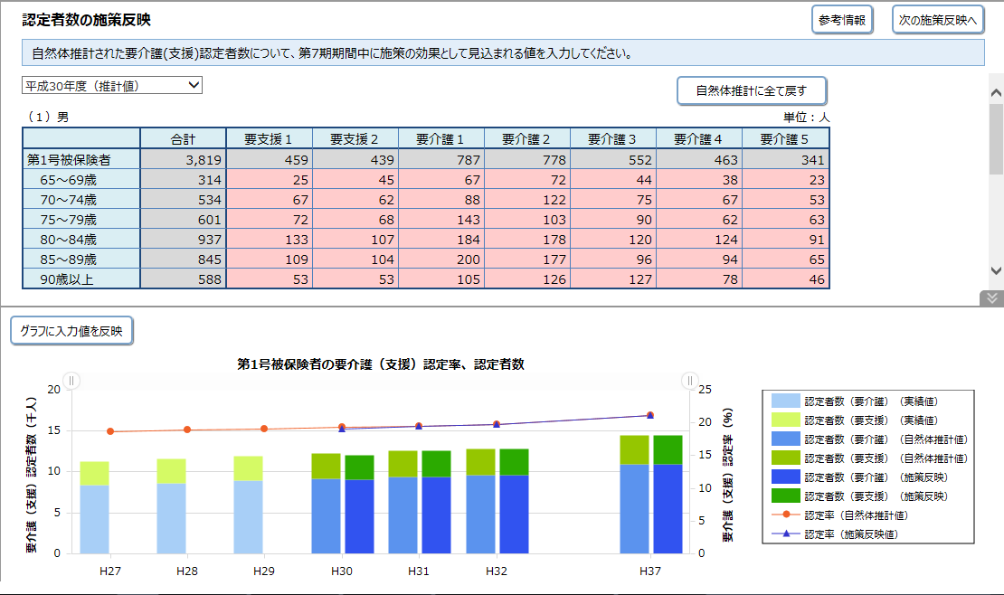
グラフの確認
マニュアル W2-52ページ
  ③グラフを確認してみましょう
  入力した内容を確認しながら、グラフで実績値、自然体推計値及び施策反映値の推移を確認することができます。
①「グラフに入力値を反映」ボタンをクリックします。
②入力されたデータがグラフに反映されます。

Slide 49
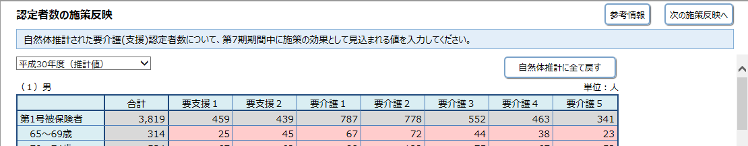
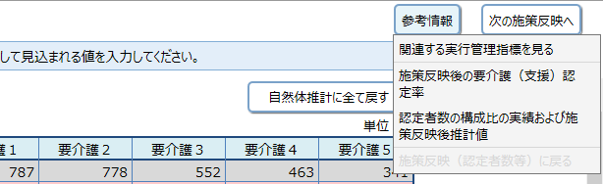
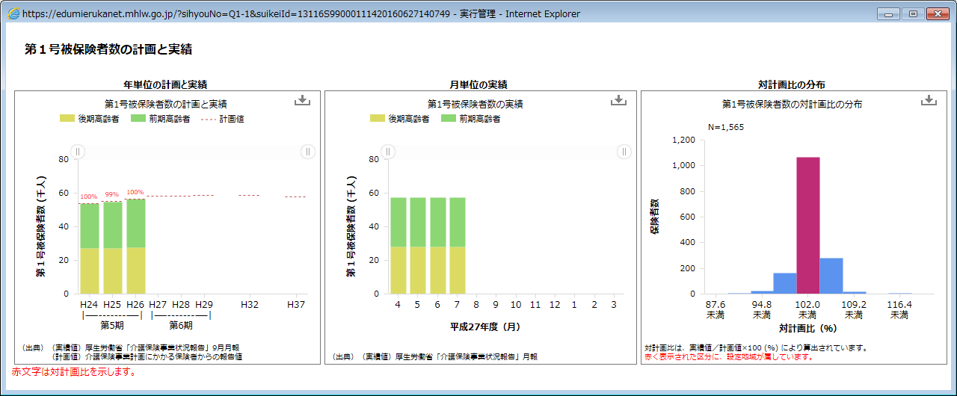
参考情報の確認
マニュアル W2-53ページ
  ④参考情報を見てみましょう
  「参考情報」ボタンから、関連する実行管理指標およびその他の関連データを参照できます。
「参考情報」ボタンをクリックします。
参照したいデータ名をクリックします。
選択したデータが別画面で表示されます。

Slide 50
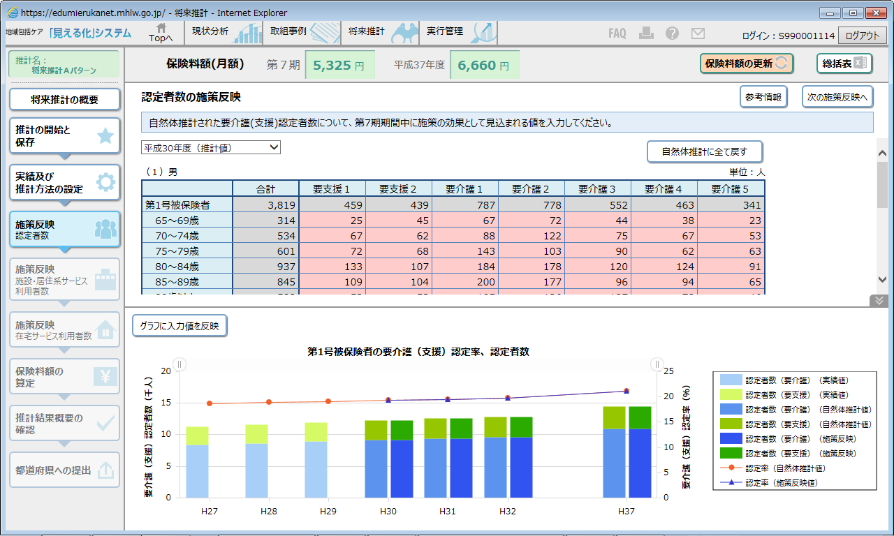
施策反映後の保険料額の算出
マニュアル W2-54ページ
  ⑤施策反映後の保険料額を算出してみましょう
  認定者数について「平成30年度～平成37年度」まで施策反映値を入力したら、施策反映後の保険料額を更新して確認することができます。
「保険料額の更新」ボタンをクリックします。

Slide 51
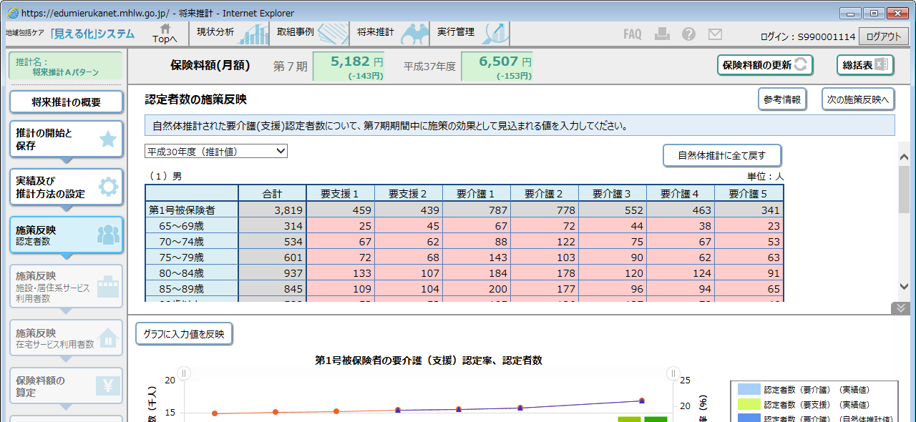
施策反映後の保険料額の算出
マニュアル W2-55ページ
  ⑤施策反映後の保険料額を算出してみましょう
入力された施策反映値を元に算出された保険料額が表示されます。
自然体推計値との差額を確認できます。
POINT
保険料額表示エリアの構成を説明します。
算出された保険料額
保険料額の自然体推計値との差額

Slide 52

施策反映の経緯の記録
マニュアル W2-56ページ
  ⑥施策反映の経緯を記録して次へ進みましょう
  施策反映値の入力が一通り終わりましたら、「次の施策反映へ」をクリックして「施設・居住系サービス利用者数」の施策反映へ移ります。
「次の施策反映へ」ボタンをクリックします。

Slide 53
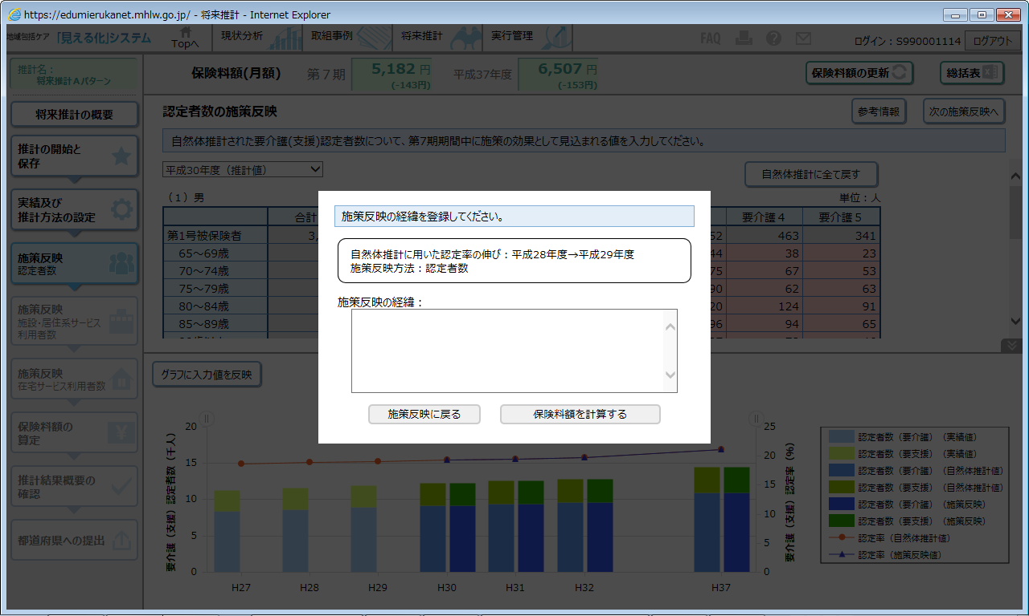
施策反映の経緯の記録
マニュアル W2-56ページ
  ⑥施策反映の経緯を記録して次へ進みましょう
  施策反映の経緯を画面から登録します。
自然体推計に用いた伸びと推計方法が表示されます。
①施策反映の経緯を入力します。
②「保険料額を計算する」ボタンをクリックします。

Slide 54
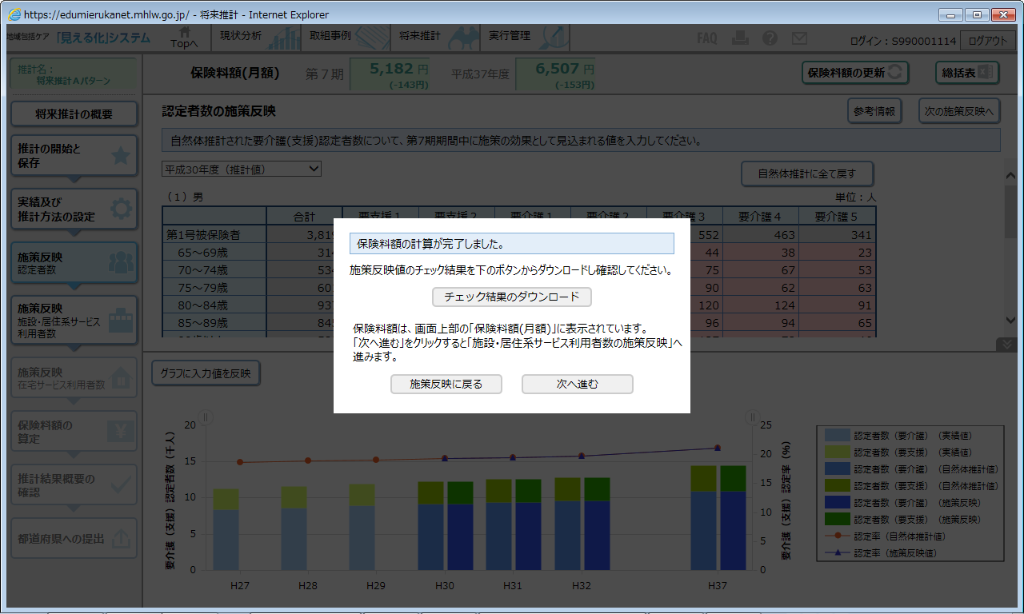
施策反映の経緯の記録
マニュアル W2-57ページ
  ⑥施策反映の経緯を記録して次へ進みましょう
施策反映値のチェック結果をダウンロードしてください。
（マニュアルW2-59ページを参照）
「次へ進む」をクリックします。
POINT
施策反映値のワーニングチェックシートは必ずダウンロードしてください。 入力した施策反映値に異常値が無いかを確認することができます。

Slide 55
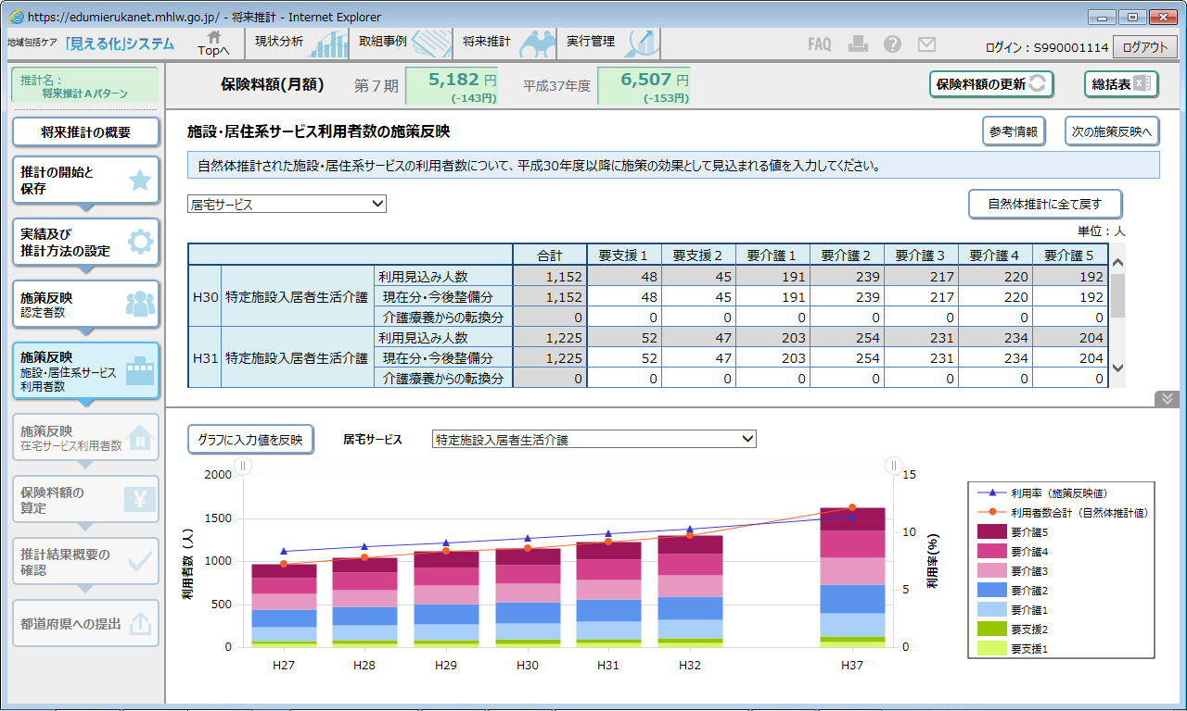
施策反映の経緯の記録
マニュアル W2-58ページ
  ⑥施策反映の経緯を記録して次へ進みましょう
要介護（支援）認定者数の施策反映後の保険料額が表示されます。
「施設・居住系サービス利用者数の施策反映」の画面が表示されます。
「施策反映 施設・居住系サービス利用者数」のメニューが選択されています

Slide 56
目次
  2-2-1 将来推計画面を表示する
  2-2-2 総人口と被保険者数の確認
  2-2-3 認定者数の自然体推計値の確認
  2-2-4 自然体推計値の確認（施設・居住系サービス）
  2-2-5 自然体推計値の確認（在宅サービス）
  2-2-6 その他の保険料額の算定に必要な情報の入力
  2-2-7 推計結果概要の確認と提出

Slide 57

自然体推計値の確認
マニュアル W2-66ページ
  施設・居住系サービス利用者数の施策反映を行います。
  ①自然体推計値を確認してみましょう
他のサービス種類を選択したい場合はリストボックスをクリックします。
サービス種類別に、第7期と平成37年度の自然体推計値を確認できます。
第6期以降の推移が確認できます。

Slide 58
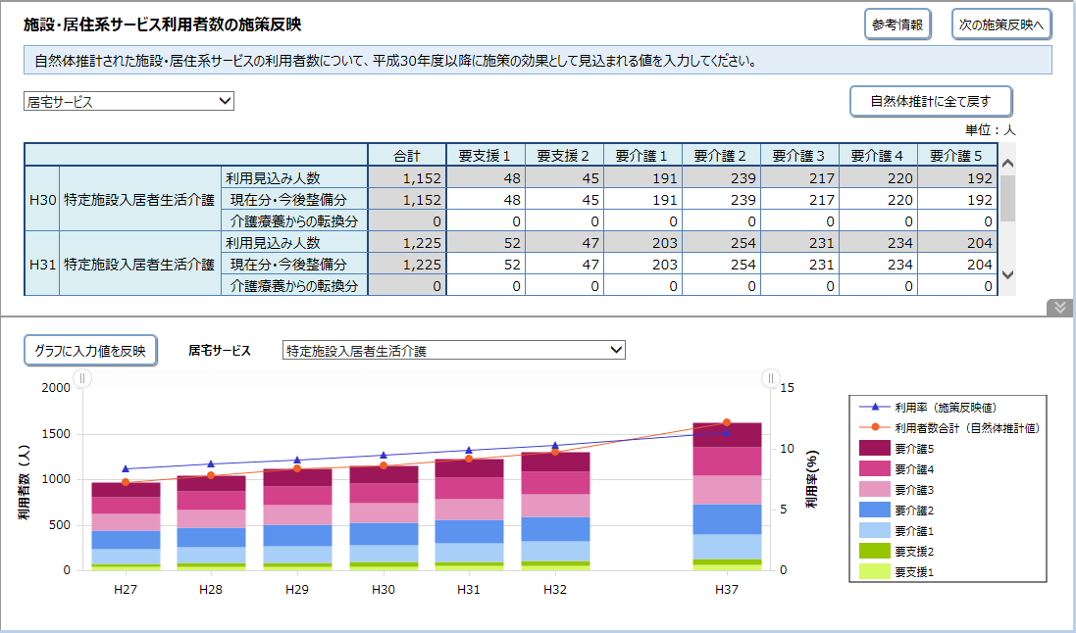
施策反映値の入力
マニュアル W2-67ページ
  ②施策反映値を入力してみましょう
  自然体推計された施設・居住系サービス利用者数に対して、施策の効果として見込まれる施策反映値を入力してください。
施策反映値を「現在分・今後整備分」と「介護療養からの転換分」それぞれに入力してください。
グラフエリアを非表示にして表エリアを拡大できます。

Slide 59
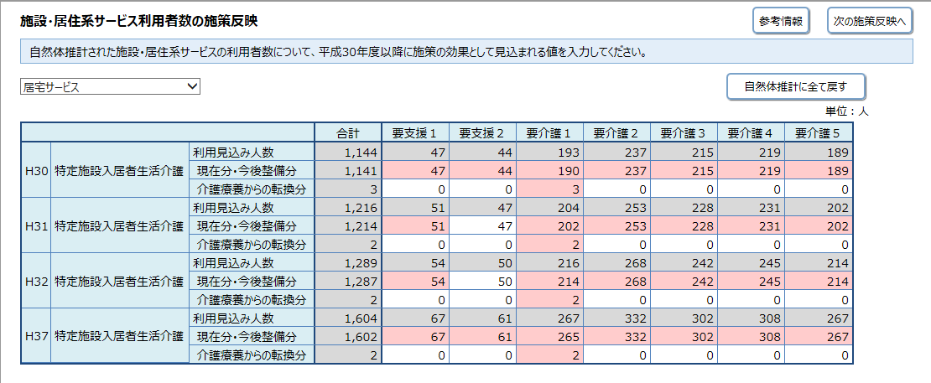
施策反映値の入力
マニュアル W2-68ページ
  ②施策反映値を入力してみましょう
  自然体推計された施設・居住系サービス利用者数に対して、施策の効果として見込まれる施策反映値を入力してください。
リストボックスから選択し、全てのサービスを確認してください。
施策反映値を入力（自然体推計から変更）した箇所はピンク色に表示されます。
POINT
施設・居住系サービスの施策反映画面では、「居宅サービス」「地域密着型サービス」「施設サービス」ごとに表示されます。画面左上のリストボックスから選択し、全てのサービスを確認して施策反映値を入力してください。 施策反映値の入力を中断したい場合は、推計データの保存を行ってください。 ⇒マニュアルW2-125ページを参照。 「自然体推計に全て戻す」ボタンをクリックすると、入力した施策反映値が全て自然体推計値に戻ります。 ⇒マニュアルW2-44ページを参照。

Slide 60
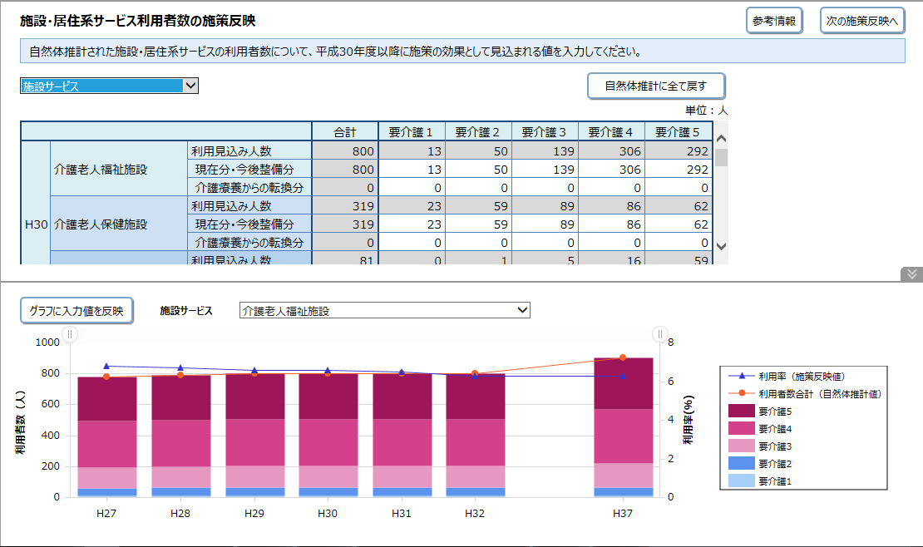
グラフの確認
マニュアル W2-70ページ
  ③グラフを確認してみましょう
  入力した内容を確認しながら、グラフで実績値、自然体推計値及び施策反映値の推移を確認することができます。グラフエリアのリストボックスから見たいサービスを選択してください。
①リストボックスからサービス名を選択してください。
②グラフが変更されます。

Slide 61
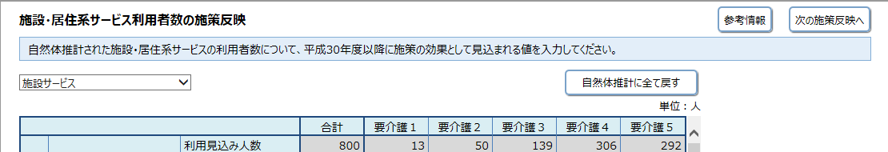
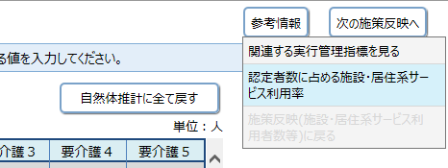
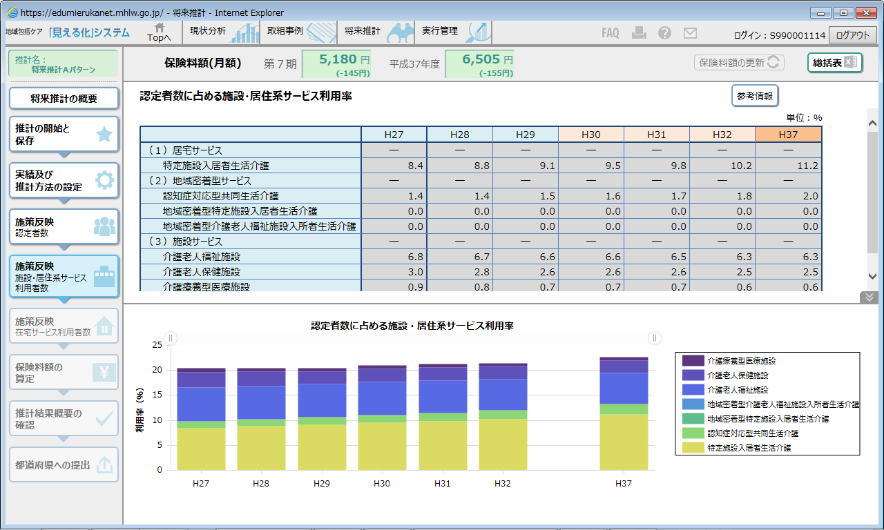
参考情報の確認
マニュアル W2-71ページ
  ④参考情報を見てみましょう。
  「参考情報」ボタンから、関連する実行管理指標およびその他の関連データを参照できます。
「参考情報」ボタンをクリックします
参照したいデータ名をクリックします。
表とグラフが表示されます。
施策反映入力に戻る場合は、再度「参考情報」ボタンから「施策反映 施設・居住系サービス利用者数」を選択してください。

Slide 62
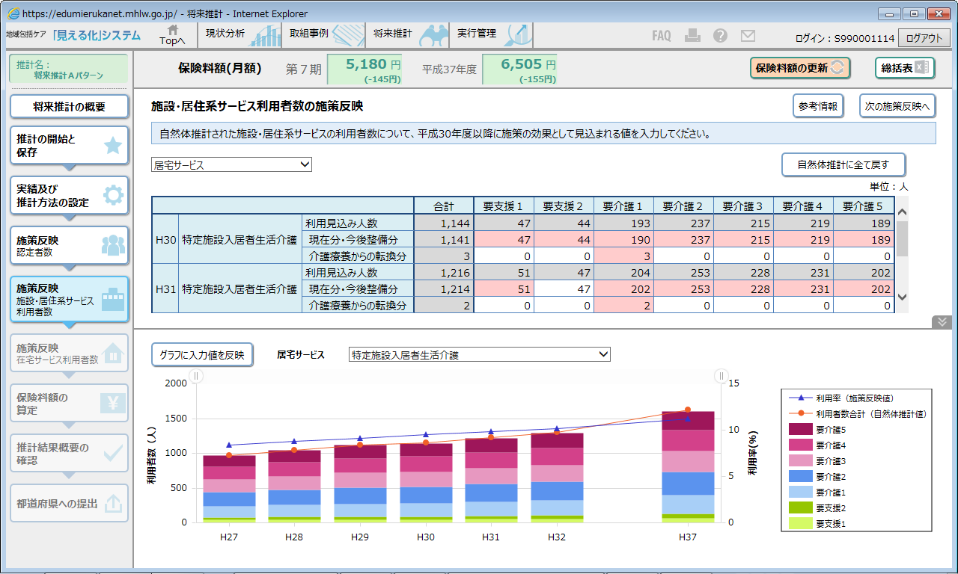
施策反映後の保険料額の計算
マニュアル W2-73ページ
  ⑤施策反映後の保険料額を計算してみましょう
  施策反映値を入力すると、保険料額を更新して確認することができます。
「保険料額の更新」ボタンをクリックします

Slide 63
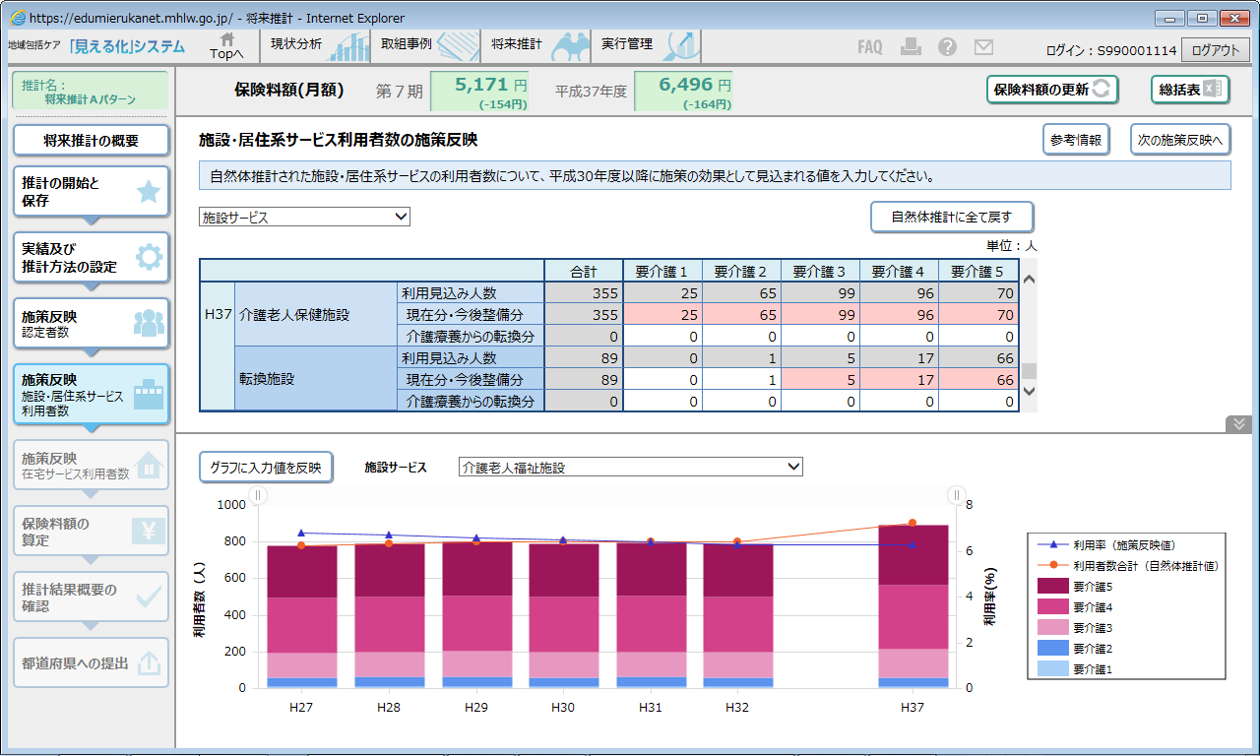
施策反映後の保険料額の計算
マニュアル W2-74ページ
  ⑤施策反映後の保険料額を計算してみましょう
  施策反映値を入力すると、保険料額を更新して確認することができます。
入力された施策反映値を元に算出された保険料額が表示されます。
自然体推計値との差額も確認できます。

Slide 64
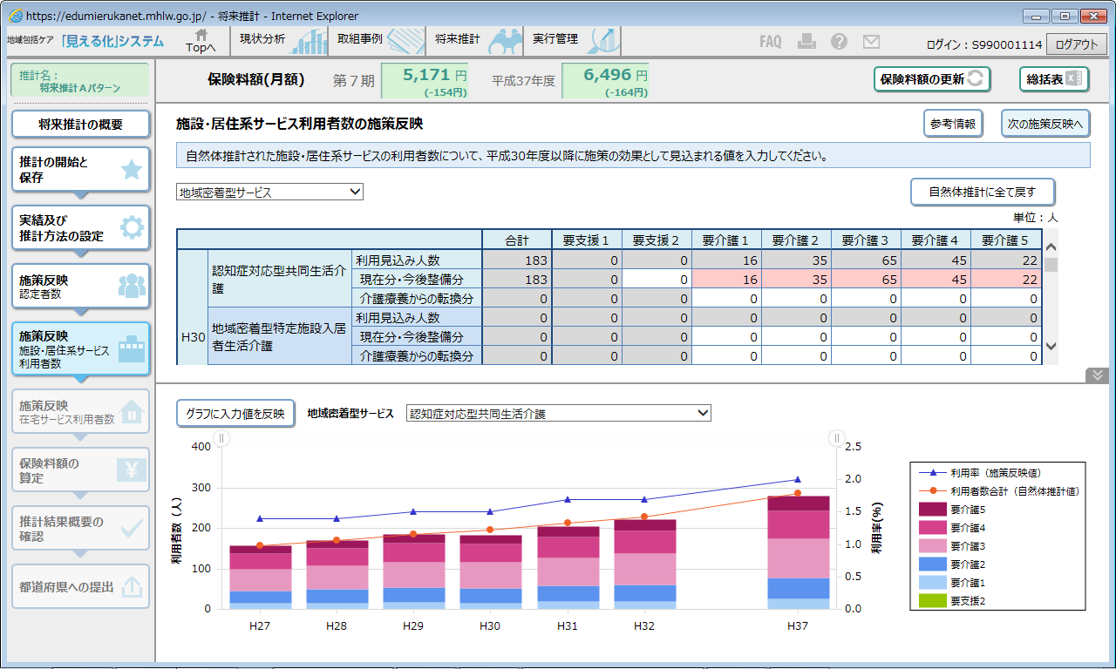
施策反映の経緯の記録
マニュアル W2-75ページ
  ⑥施策反映の経緯を記録して次へ進みましょう
  「次の施策反映へ」をクリックして「在宅サービス利用者数」の施策反映へ移ります。
「次の施策反映へ」ボタンをクリックします。

Slide 65
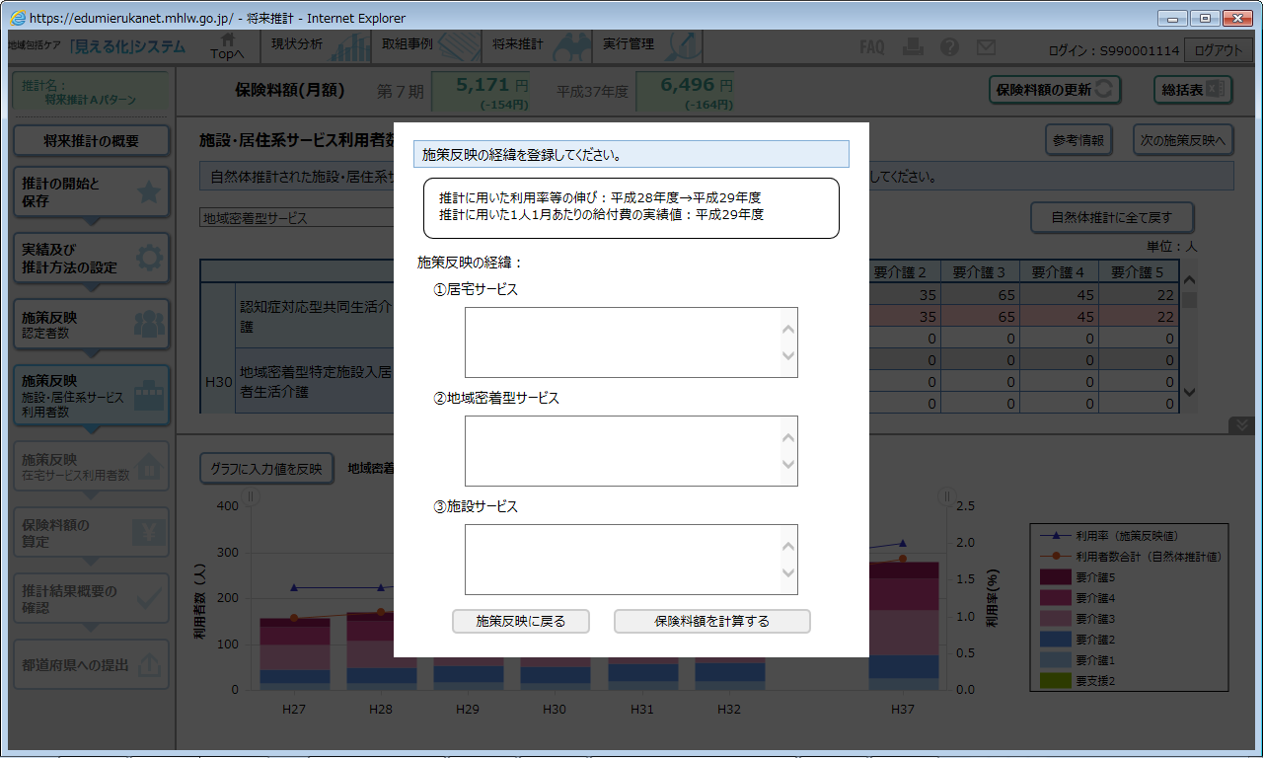



施策反映の経緯の記録
マニュアル W2-75ページ
  ⑥施策反映の経緯を記録して次へ進みましょう
  施策反映の経緯を画面から登録します。
自然体推計に用いた伸びが表示されます。
「居宅サービス」「地域密着型サービス」「施設サービス」について、それぞれ施策反映の経緯を入力してください。
「保険料額を計算する」ボタンをクリックします。

Slide 66
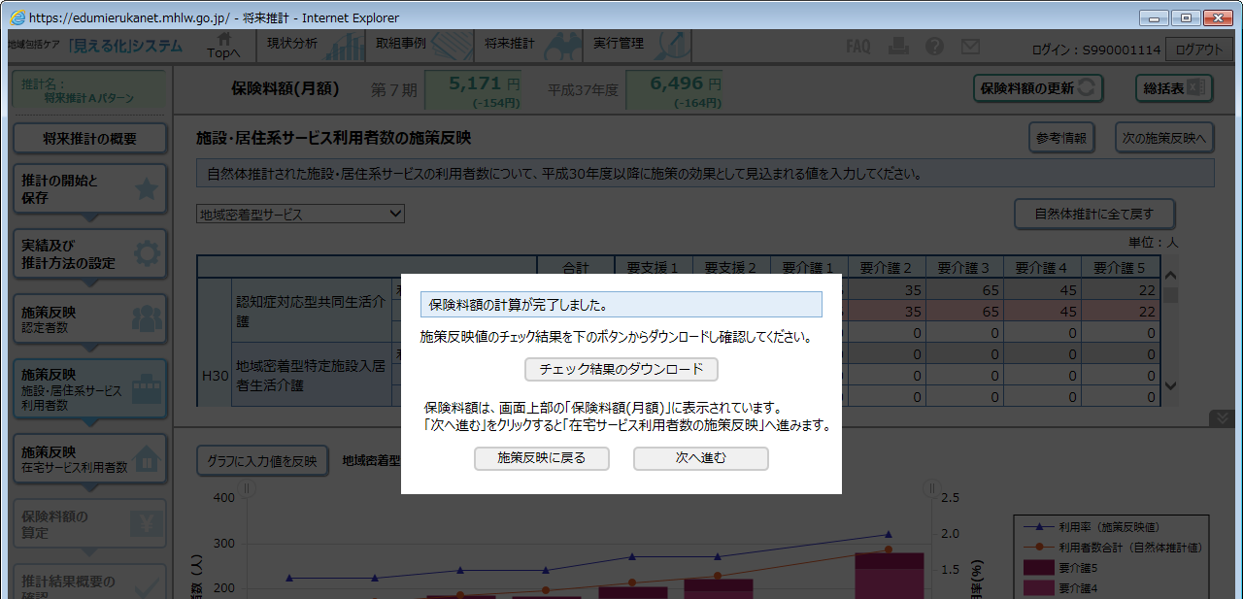
施策反映の経緯の記録
マニュアル W2-76ページ
  ⑥施策反映の経緯を記録して次へ進みましょう
チェック結果をダウンロードしてください。
「次へ進む」ボタンをクリックします。
POINT
施策反映値のワーニングチェックシートは必ずダウンロードしてください。 入力した施策反映値に異常値が無いかを確認することができます。

Slide 67
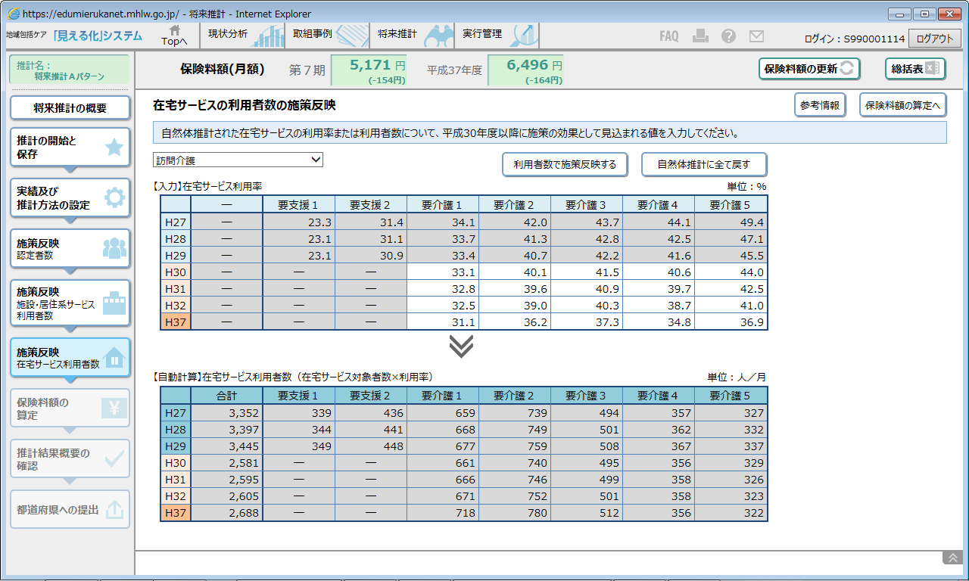
施策反映の経緯の記録
マニュアル W2-77ページ
  ⑥施策反映の経緯を記録して次へ進みましょう
施設・居住系サービス利用者数の施策反映後の保険料額が表示されます。
「在宅サービスの利用者数の施策反映」の画面が表示されます。
「施策反映 在宅サービス利用者数」メニューが選択されます。

Slide 68
目次
  2-2-1 将来推計画面を表示する
  2-2-2 総人口と被保険者数の確認
  2-2-3 認定者数の自然体推計値の確認
  2-2-4 自然体推計値の確認（施設・居住系サービス）
  2-2-5 自然体推計値の確認（在宅サービス）
  2-2-6 その他の保険料額の算定に必要な情報の入力
  2-2-7 推計結果概要の確認と提出

Slide 69

自然体推計値の確認
マニュアル W2-88ページ
  在宅サービス利用者数の施策反映を行います。
  ①自然体推計値を確認してみましょう
他のサービスを選択したい場合はリストボックスをクリックします。
在宅サービスの施策反映では、「利用率」が上段に、「利用者数」が下段に表示されています。

Slide 70
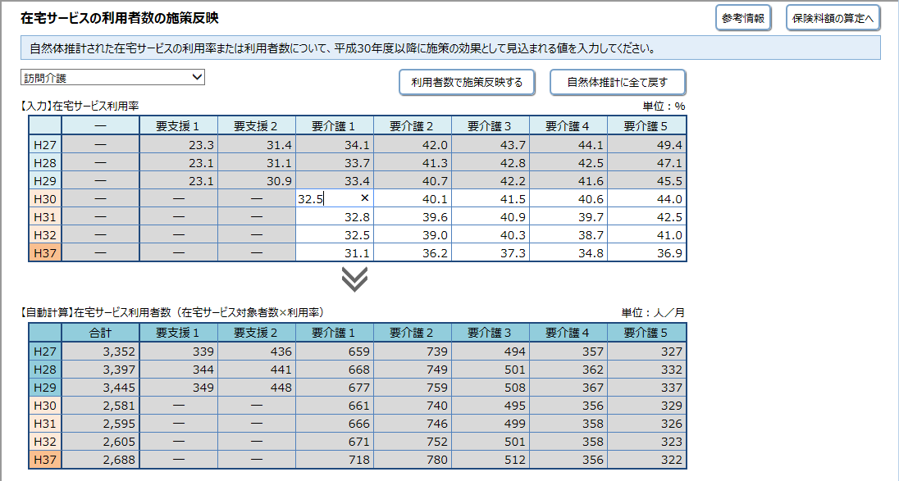
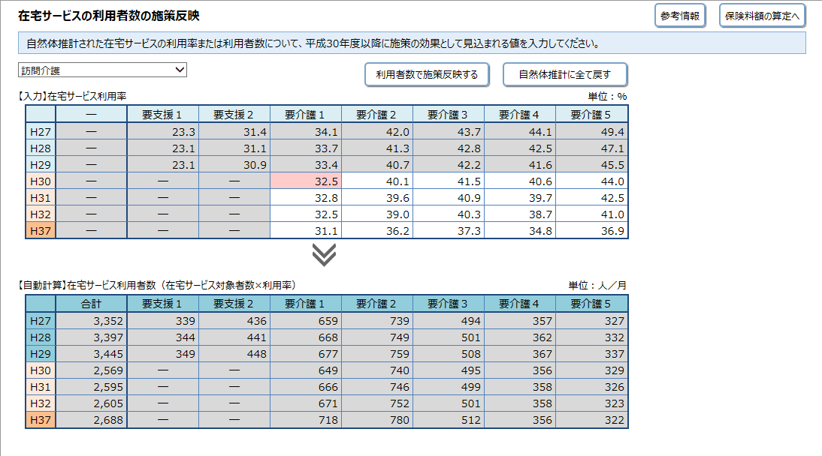
施策反映値の入力
マニュアル W2-89ページ
  ②施策反映値を入力してみましょう
  施策の効果として見込まれる施策反映値を入力してください。「利用率」に対して施策反映値を入力して利用者数を算出する方法と、「利用者数」に対して直接施策反映値を入力する方法があります。
「利用者数で施策反映する」ボタンをクリックすると、「在宅サービス利用者数」が上段に切り替わり、「利用者数」に対して施策反映値が入力できます。
「在宅サービス利用率」（上段）について施策反映値を入力します。
初期設定はこちらの方法です。
「在宅サービス利用者数」（下段）の数値も自動的に更新されます。

Slide 71

グラフの確認
マニュアル W2-92ページ
  ③グラフを確認してみましょう。
  入力した内容を確認しながら、グラフで実績値、自然体推計値及び施策反映値の推移を確認することができます。
このアイコンをクリックします。
グラフエリアが表示され、自動計算の表が非表示になります。

Slide 72

グラフの確認
マニュアル W2-92ページ
  ③グラフを確認してみましょう。
  入力した内容を確認しながら、グラフで実績値、自然体推計値及び施策反映値の推移を確認することができます。
①「グラフに入力値を反映」ボタンをクリックします。
②グラフに上段で設定した「利用者数」の値が反映されます。

Slide 73



参考情報の確認
マニュアル W2-95ページ
  ④参考情報を見てみましょう
  「参考情報」ボタンから、関連する実行管理指標およびその他の関連データを参照できます。
「参考情報」ボタンをクリックします。
参照したいデータ名をクリックします。
表とグラフが表示されます。
施策反映入力に戻る場合は、「参考情報」ボタンから「施策反映 在宅サービス利用者数」を選択してください

Slide 74

施策反映後の保険料額の計算
マニュアル W2-96ページ
  ⑤施策反映後の保険料額を計算してみましょう。
  施策反映値を入力すると、保険料額を更新して確認することができます。
「保険料額の更新」ボタンをクリックします。

Slide 75

施策反映後の保険料額の計算
マニュアル W2-97ページ
  ⑤施策反映後の保険料額を計算してみましょう。
  施策反映値を入力すると、保険料額を更新して確認することができます。
入力された施策反映値を元に算出された保険料額が表示されます。
自然体推計値との差額を確認できます。

Slide 76

施策反映の経緯の登録
マニュアル W2-98ページ
  ⑥施策反映の経緯を登録して次へ進みましょう
  「保険料額の算定へ」をクリックして、総給付費以外の必要な費用の入力に移ります。
「保険料額の算定へ」ボタンをクリックします。

Slide 77



施策反映の経緯の登録
マニュアル W2-98ページ
  ⑥施策反映の経緯を登録して次へ進みましょう
  施策反映の経緯を画面から登録します。
「居宅サービス」「地域密着型サービス」について、それぞれの施策反映の経緯を入力してください。
自然体推計に用いた伸びが表示されます。
「保険料額を計算する」ボタンをクリックします。

Slide 78

施策反映の経緯の登録
マニュアル W2-99ページ
  ⑥施策反映の経緯を登録して次へ進みましょう
チェック結果をダウンロードしてください。
（マニュアルW2-59ページ参照）
「次へ進む」ボタンをクリックします。
POINT
施策反映値のワーニングチェックシートは必ずダウンロードしてください。 入力した施策反映値に異常値が無いかを確認することができます。

Slide 79

施策反映の経緯の登録
マニュアル W2-100ページ
  ⑥施策反映の経緯を登録して次へ進みましょう
在宅サービス利用者数の施策反映後の保険料額が表示されます。
「保険料額の算定」
画面が表示されます。
「保険料額の算定」メニューが選択されます。

Slide 80
目次
  2-2-1 将来推計画面を表示する
  2-2-2 総人口と被保険者数の確認
  2-2-3 認定者数の自然体推計値の確認
  2-2-4 自然体推計値の確認（施設・居住系サービス）
  2-2-5 自然体推計値の確認（在宅サービス）
  2-2-6 その他の保険料額の算定に必要な情報の入力
  2-2-7 推計結果概要の確認と提出

Slide 81

その他の保険料額の算定に必要な情報の入力
マニュアル W2-107ページ
  本メニューから、第7期及び平成37年度の保険料額推計に必要な情報（赤枠内）を入力します。
  所得段階別加入者数等②は、弾力化を行う場合以外は必須ではありません。

Slide 82

所得段階別第1号被保険者数の登録
マニュアル W2-108ページ
  「第7期」または「平成37年度」のいずれかを選択して、それぞれ所得段階別第1号被保険者数を入力します。
第7期と平成37年度の両方の設定が必要です
全段階の合計と、第１号被保険者数が一致するように設定します

Slide 83

保険料収納必要額及び予定保険料収納率の入力
マニュアル W2-115ページ
  「第7期」または「平成37年度」のいずれかを選択して、それぞれ保険料収納必要額及び予定保険料収納率数を入力します。
第7期と平成37年度の両方の設定が必要です

Slide 84

保険料収納必要額及び予定保険料収納率の入力
マニュアル W2-115ページ
  「第7期」または「平成37年度」のいずれかを選択して、それぞれ保険料収納必要額及び予定保険料収納率数を入力します。

Slide 85

保険料額の内訳の確認
マニュアル W2-121ページ
  最後に保険料額の内訳の確認をしましょう

Slide 86

保険料額の内訳の確認
マニュアル W2-121ページ
  最後に保険料額の内訳の確認をしましょう

Slide 87
目次
  2-2-1 将来推計画面を表示する
  2-2-2 総人口と被保険者数の確認
  2-2-3 認定者数の自然体推計値の確認
  2-2-4 自然体推計値の確認（施設・居住系サービス）
  2-2-5 自然体推計値の確認（在宅サービス）
  2-2-6 その他の保険料額の算定に必要な情報の入力
  2-2-7 推計結果概要の確認と提出

Slide 88

推計結果概要の確認
マニュアル W2-134ページ
  施策反映結果の概要が確認できます。「総括表のダウンロード」を行うと、「都道府県への提出」をクリック可能になります。

Slide 89
都道府県への提出
マニュアル W2-135ページ
  提出受付期間中は、推計データの「都道府県への提出」が可能になります。提出されたデータは都道府県のアカウントでログイン後、確認可能です。
実際に一度提出をしてみましょう！

Slide 90

都道府県への提出
マニュアル W2-137ページ
  提出後は、システム上で都道府県にお知らせはします（※次頁）が、念のため提出したと、確認の依頼を保険者からもメールや電話等で行うよう依頼してください。

Slide 91

（参考）都道府県による推計データの確認
  保険者から推計データの新規提出があると、都道府県担当者のログイン・トップページに、初回のみお知らせが出ます。

Slide 92


（参考）都道府県による推計データの確認
  都道府県のアカウントでログインすると将来推計機能上で、提出された推計データの内容の確認とステータス管理が可能です。
都道府県が内容を見て何か疑義がある場合や、再確認を保険者へ依頼したい場合は、このボタンを押して、保険者にコメント付きで返すことができます（※詳しくは後述）

Slide 93

（参考）都道府県による推計データの確認
マニュアル W2-138ページ
  都道府県からの確認依頼があると、保険者（市町村）担当者のログイン・トップページに、お知らせが出ます。

Slide 94

（参考）都道府県による推計データの確認
マニュアル W2-138ページ
  将来推計機能上で、都道府県からのコメントが閲覧できますので、必要な場合は保険者にて推計内容を変える等、対応をするよう依頼してください。

Slide 95
  ３．将来推計機能（都道府県向け）について

Slide 96
目次
  3-1 将来推計画面を表示する
  3-2 各保険者の推計データを確認する
  3-3 保険者に推計データの確認を依頼する
  3-4 提出・確認等の進捗状況を確認する
  3-5 保険者間で推計データを比較する
  3-6 保険者の代理で報告様式を登録する

Slide 97
目次
  3-1 将来推計画面を表示する
  3-2 各保険者の推計データを確認する
  3-3 保険者に推計データの確認を依頼する
  3-4 提出・確認等の進捗状況を確認する
  3-5 保険者間で推計データを比較する
  3-6 保険者の代理で報告様式を登録する

Slide 98

将来推計画面を表示する
マニュアル
P2-2ページ
  本システムに「将来推計権限」のアカウントでログインすると、保険者から推計データが新たに提出された場合は、「将来推計メニューからのお知らせ」を表示し、推計データの提出があったことをお知らせします。
「今すぐ確認」をクリックします。
現状分析等、他のメニューを見たい場合は、右側の「後から確認」ボタンをクリックすると、通常どおりポータルが表示されます。
POINT
「将来推計メニューからのお知らせ」で「後から確認」をクリック後、ポータル上部に表示される「将来推計」メニューをクリックしても、将来推計画面を表示することができます。

Slide 99

将来推計画面を表示する
マニュアル
P2-2ページ
  本システムに「将来推計権限」のアカウントでログインすると、保険者から推計データが新たに提出された場合は、「将来推計メニューからのお知らせ」を表示し、推計データの提出があったことをお知らせします。
この欄には、推計データを提出している保険者の数を表示しています。
将来推計画面が表示されました。
この部分には、初めて都道府県が確認する保険者の行が表示されています。
POINT
推計の状況」の列が「新着」となったままの保険者があれば、次回ログイン時にもお知らせを表示します（別の「将来推計担当」アカウントでログインした場合も同様にお知らせが表示されます）。

Slide 100
目次
  3-1 将来推計画面を表示する
  3-2 各保険者の推計データを確認する
  3-3 保険者に推計データの確認を依頼する
  3-4 提出・確認等の進捗状況を確認する
  3-5 保険者間で推計データを比較する
  3-6 保険者の代理で報告様式を登録する

Slide 101

各保険者の推計データを確認する
マニュアル
P2-3ページ
  ①総括表の確認
  保険者から推計データが提出されると、推計データの内容を参照できるようになります。
再度、「新着」となっていた保険者の行を表示する場合は、「全て」または「確認中」を選択してください。
「推計データのチェック」列の「総括表」をクリックします。
「保存(S)」の右側の▼をクリックして「名前を付けて保存(A)」を選び、任意のフォルダにファイルを保存します。
POINT
「総括表」がダウンロードされると、画面上からその保険者の行が消えたように見えます。この画面では「新着」のみが表示されており、その保険者の推計データが「新着」状態から「確認中」の状態に移ったためです。再度、「新着」となっていた保険者の行を表示する場合は、「表示内容」のリストから「全て」または「確認中」を選択し、となりの「表示」ボタンをクリックしてください。

Slide 102


各保険者の推計データを確認する
マニュアル
P2-4ページ
  ①総括表の確認
  保険者から推計データが提出されると、推計データの内容を参照できるようになります。
「総括表.zip」というファイルが指定したフォルダに保存されています。
圧縮ファイルとなっていますので、任意のツールにより解凍します。
「総括表.zip」を解凍すると「ワーニングチェック」と「将来推計総括表」の二種類のファイルが作成されます。
将来推計総括表とワーニングチェック
「総括表」(zipファイル)は「将来推計総括表」と「ワーニングチェック」の二つのファイルで構成されています。 ●将来推計総括表 保険者が作成した推計データのサマリ(概要)をExcel形式で出力したファイルです。 ●ワーニングチェック 各種推計値(認定者数、１月あたりサービス利用者数、1人1月あたり給付費等)について、推計期間中の変化率や実数が全国平均と比較してどのくらい乖離しているかを示した資料になっています。

Slide 103

各保険者の推計データを確認する
マニュアル
P2-5ページ
将来推計総括表とワーニングチェック
●将来推計総括表 「将来推計総括表」は、保険者が作成した推計データのサマリ(概要)をExcel形式で出力したファイルです。 「推計値サマリ」「サービス別給付費」「施策反映の解説」「保険料推計」の４シートで構成されています。保険者の推計結果について概要を把握したいときに本ファイルを活用ください。
【将来推計総括表の例】 ※サービス別給付費のシート

Slide 104

各保険者の推計データを確認する
マニュアル
P2-5ページ
将来推計総括表とワーニングチェック
●ワーニングチェック 「ワーニングチェック」は、各種推計値(認定者数、１月あたりサービス利用者数、1人1月あたり給付費等)について、推計期間中の変化率や実数が全国平均と比較してどのくらい乖離しているかを示した資料になっています。 保険者の提出した推計データに異常値が無いかの確認をしたい場合等に本ファイルを活用ください。
【ワーニングチェックの例】 ※施設・居住系サービス利用者数のシート

Slide 105

各保険者の推計データを確認する
マニュアル
P2-6ページ
  ②詳細な推計データの確認
  保険者が本システムで作成および提出した「推計データ」を直接参照することもできます。
  推計データは保険者が入力した施策反映値や施策反映の経緯まで確認することができます。
推計データを見たい保険者が表示されていない場合は、リストボックスから「全て」を選択して「表示」ボタンをクリックしてください。
「詳細」をクリックします。

Slide 106

各保険者の推計データを確認する
マニュアル
P2-6ページ
  ②詳細な推計データの確認
  保険者が本システムで作成および提出した「推計データ」を直接参照することもできます。
  推計データは保険者が入力した施策反映値や施策反映の経緯まで確認することができます。
自然体推計値から変更された箇所はピンク色で表示されています。
保険者が作成した推計データが表示されます。
元の画面に戻る場合は「保険者の一覧に戻る」メニューをクリックしてください。
POINT
保険者が作成した推計データの内容や各画面の詳しい操作については、利用マニュアル【システム操作編② 将来推計】を参照してください。ただし、都道府県ユーザが直接入力・編集することはできません。

Slide 107
目次
  3-1 将来推計画面を表示する
  3-2 各保険者の推計データを確認する
  3-3 保険者に推計データの確認を依頼する
  3-4 提出・確認等の進捗状況を確認する
  3-5 保険者間で推計データを比較する
  3-6 保険者の代理で報告様式を登録する

Slide 108

保険者に推計データの確認を依頼する
マニュアル
P2-8ページ
  保険者の推計データを確認した結果、誤りや疑義等が見つかった場合に、本システム上から保険者へ確認を依頼することができます。
「確認を依頼する」をクリックします。
POINT
「確認を依頼する」を実行すると、保険者が本システムにログインしたときに、都道府県から確認以来があった旨をメッセージで保険者（市区町村）のユーザーにお知らせしますが、ログインを保険者がしない限りはお知らせに気づかない可能性があるため、確認を依頼した保険者へは、別途メールや電話等でフォローすることを推奨いたします。

Slide 109

保険者に推計データの確認を依頼する
マニュアル
P2-8ページ
  保険者の推計データを確認した結果、誤りや疑義等が見つかった場合に、本システム上から保険者へ確認を依頼することができます。
確認依頼先の保険者に対するコメントを入力します。入力後、「OK」ボタンをクリックします。

Slide 110

保険者に推計データの確認を依頼する
マニュアル
P2-9ページ
  保険者の推計データを確認した結果、誤りや疑義等が見つかった場合に、本システム上から保険者へ確認を依頼することができます。
保険者への確認依頼の処理が完了すると、「推計の状況」欄が「保険者確認中」に変わります。
この状態は「未提出」と同じ扱いとなっており、保険者からの再提出を待つことになります。
POINT
確認依頼時に都道府県が入力したコメントは、後から確認することができます（「保険者確認中」をクリックし、対象とする推計データの行を選択した後、「確認理由の表示」をクリックします）。 詳細はマニュアルP2-9を参照してください。

Slide 111
目次
  3-1 将来推計画面を表示する
  3-2 各保険者の推計データを確認する
  3-3 保険者に推計データの確認を依頼する
  3-4 提出・確認等の進捗状況を確認する
  3-5 保険者間で推計データを比較する
  3-6 保険者の代理で報告様式を登録する

Slide 112

提出・確認等の進捗状況を確認する
マニュアル
P2-11ページ
  推計データは「保険者からの提出→都道府県による推計データの確認→(必要に応じて)保険者への確認→保険者からの再提出」という業務の流れでやり取りされます。
  ①確認が終わった保険者の整理
  推計データの確認が終わったら、「確認が完了した」というチェックを付けてください。
「総括表」や推計データの「詳細」を参照すると、「確認中」に表示が変わります。
「確認完了する」をクリックします。

Slide 113

提出・確認等の進捗状況を確認する
マニュアル
P2-12ページ
  ①確認が終わった保険者の整理
  推計データの確認が終わったら、「確認が完了した」というチェックを付けてください。
画面上部には「完了」となった管内保険者の件数が表示されます。
行の色がグレーになり「推計の状況」欄が「完了」に変わりました。
CHECK
もし、保険者への確認・問い合わせが必要であると判断された場合は、システム上で保険者に対し確認依頼をしてください(「保険者に推計データの確認を依頼する」を参照ください)。
113

Slide 114


提出・確認等の進捗状況を確認する
マニュアル
P2-12ページ
POINT
「確認完了する」をクリックして「完了」状態にする操作は必須ではありませんが、都道府県での推計結果確認状況の整理や進捗確認に役立ててください。 ただし、「完了」状態にする操作を行わなければ、保険者側の将来推計画面では「都道府県確認中」のまま表示され、「都道府県確認済」とはなりませんので留意ください。
一度「完了」状態にした保険者について「確認解除する」をクリックすると、「推計の状況」欄は「確認中」に戻ります。
（保険者側の将来推計画面）
都道府県で「完了」状態にすると、保険者側の推計データの状態が「都道府県確認済」となります。
クリック
クリック

Slide 115

提出・確認等の進捗状況を確認する
マニュアル
P2-13ページ
  ②全体の進捗状況の確認
  知りたい保険者の状況ごとに、保険者一覧で検索（フィルタリング）することができます。
例：都道府県側で「確認中」の保険者を調べたい場合
リストボックスから「確認中」を選択して「表示」ボタンをクリックします。

Slide 116

提出・確認等の進捗状況を確認する
マニュアル
P2-13ページ
  ②全体の進捗状況の確認
  知りたい保険者の状況ごとに、保険者一覧で検索（フィルタリング）することができます。
例：都道府県側で「確認中」の保険者を調べたい場合
「推計の状況」が「確認中」の保険者のみ表示されました。

Slide 117
提出・確認等の進捗状況を確認する
マニュアル
P2-14ページ
POINT
保険者の検索（フィルタリング）は、「推計の状況」全てについて実施することができます。以下に、2-1～2-4までの操作で出てきた「推計の状況」についてまとめていますので参考にしてください。 【未提出】 保険者からまだ推計データが提出されていない状態です。そのため、都道府県側では、まだ推計データを参照することはできません。必要に応じて適宜保険者をフォローしてください。 【新着】 保険者から推計データが提出された直後の状態です。都道府県側では、総括表や推計データをまだ閲覧していません。 【確認中】 「新着」の推計データについて、総括表のダウンロードまたは推計データの表示を１回以上行った状態です。「新着」の状態には戻りません。 【保険者確認中】 「確認を依頼する」を実行した状態です。この状態になると、保険者から推計データが再提出されるまで推計データは閲覧できません。 【完了】 「確認中」の推計データについて、「確認完了する」を実行した状態です。「確認解除する」を実行すればいつでも「確認中」に戻すことができます。

Slide 118


提出・確認等の進捗状況を確認する
マニュアル
P2-15ページ
  ③提出の締め切りと次回の推計データ提出
  推計データの提出期間は厚生労働省が定め、システムで提出の締め切りが設定されます(提出の締め切り等については別途厚生労働省よりご連絡致します)。
  システムで締め切りが設定されると、それ以降で保険者からの推計データの提出や、都道府県の推計データの確認ができなくなりますが、既に提出された推計データの閲覧は継続して可能です。
推計データの提出締め切り
提出締め切り後は「確認完了する」「保険者に確認依頼する」が使用できなくなります。

Slide 119

提出・確認等の進捗状況を確認する
マニュアル
P2-15ページ
  ③提出の締め切りと次回の推計データ提出
  システムで締め切りが設定されると、それ以降で保険者からの推計データの提出や、都道府県の推計データの確認ができなくなりますが、既に提出された推計データの閲覧は継続して可能です。
  提出は3回予定されているため、再度厚生労働省より次回の提出期間の連絡がある場合は、その期間中再びシステム上での推計データの提出等が可能になります。
「第2回」に切り替わります。
「第1回」に変更することで、前回の提出状況や推計データを確認することができます。
次の推計データの提出期間開始
全ての保険者について「未提出」状態となります。

Slide 120
目次
  3-1 将来推計画面を表示する
  3-2 各保険者の推計データを確認する
  3-3 保険者に推計データの確認を依頼する
  3-4 提出・確認等の進捗状況を確認する
  3-5 保険者間で推計データを比較する
  3-6 保険者の代理で報告様式を登録する

Slide 121

保険者間で推計データを比較する
マニュアル
P2-16ページ
①保険者ごとの推計データを表形式で確認
保険者から推計データが提出されると、保険者ごとの推計データの確認の他、表やグラフにより保険者間での推計データの比較ができるようになります。
「推計データの保険者間比較」メニューをクリックします。
平成29年7月現在では「認定率」と「サービス利用率」について可能となっていますが、同年秋頃にリリースされるバージョンでは、比較する推計データの種類が拡充される予定です。

Slide 122

保険者間で推計データを比較する
マニュアル
P2-16ページ
①保険者ごとの推計データを表形式で確認
保険者から推計データが提出されると、保険者ごとの推計データの確認の他、表やグラフにより保険者間での推計データの比較ができるようになります。
「推計データの保険者間比較」メニューが青色に変わりました。
現在、「『認定率』を『表で見る』」設定になっています。
ここで「表示」ボタンをクリックします。
平成29年7月現在では「認定率」と「サービス利用率」について可能となっていますが、同年秋頃にリリースされるバージョンでは、比較する推計データの種類が拡充される予定です。

Slide 123

保険者間で推計データを比較する
マニュアル
P2-17ページ
①保険者ごとの推計データを表形式で確認
保険者から推計データが提出されると、保険者ごとの推計データの確認の他、表やグラフにより保険者間での推計データの比較ができるようになります。
並び替えは「保険者番号」「H30」「H31」「H32」「H37」について「昇順」「降順」いずれかを選択できます。
平成30年度から平成37年度までの「認定率」の推計データが表形式で表示されました。

Slide 124

保険者間で推計データを比較する
マニュアル
P2-18ページ
②保険者ごとの推計データをグラフで確認
「グラフで見る」を選択して「表示」ボタンをクリックします。
グラフで確認したい保険者名をクリックします(クリックすると青色に変わります)。

Slide 125

保険者間で推計データを比較する
マニュアル
P2-19ページ
②保険者ごとの推計データをグラフで確認
クリックごとにグラフに選択した保険者が加わります。
更に横並びで比較したい保険者名をクリックしていきます。
グラフから保険者を外したい場合は、
保険者名(青色)を再度クリックします。
グラフは平成32年度(第7期の最終年度)の推計データが初期表示されます。他の年度の推計データを参照したい場合は、リストボックスから選択してください。
POINT
グラフは画像ファイルとしてダウンロードすることができます。資料へのご利用等でご活用ください。

Slide 126
目次
  3-1 将来推計画面を表示する
  3-2 各保険者の推計データを確認する
  3-3 保険者に推計データの確認を依頼する
  3-4 提出・確認等の進捗状況を確認する
  3-5 保険者間で推計データを比較する
  3-6 保険者の代理で報告様式を登録する

Slide 127
保険者の代理で報告様式を登録する
マニュアル
P2-21ページ
【保険者から依頼があった場合に本機能をご使用ください】
本システムをご利用できない保険者が作成・提出する報告様式エクセルファイルのExcelファイルについて、都道府県職員が代理で本システムへ登録することができます。
「報告様式ファイルのアップロード(保険者の代理)」をクリックします。

Slide 128

保険者の代理で報告様式を登録する
マニュアル
P2-21ページ
【保険者から依頼があった場合に本機能をご使用ください】
本システムをご利用できない保険者が作成・提出する報告様式エクセルファイルのExcelファイルについて、都道府県職員が代理で本システムへ登録することができます。
「参照」ボタンをクリックして、保険者から提出のあった報告様式のExcelファイルを選択します。
「ＯＫ」ボタンをクリックします。

Slide 129

保険者の代理で報告様式を登録する
マニュアル
P2-22ページ
【保険者から依頼があった場合に本機能をご使用ください】
本システムをご利用できない保険者が作成・提出する報告様式エクセルファイルのExcelファイルについて、都道府県職員が代理で本システムへ登録することができます。
選択された報告様式の「保険者番号」と「保険者名」が表示されます。
アップロードしようとしている保険者と一致しているかご確認ください。
問題無ければ、「アップロード」ボタンをクリックします。

Slide 130

保険者の代理で報告様式を登録する
マニュアル
P2-23ページ
【保険者から依頼があった場合に本機能をご使用ください】
本システムをご利用できない保険者が作成・提出する報告様式エクセルファイルのExcelファイルについて、都道府県職員が代理で本システムへ登録することができます。
報告様式の内容を確認する場合は、「総括表」をクリックしてください。
報告様式によって登録された保険者の行では、「推計データのチェック」欄に(報告様式による提出)と表示されます。

Slide 131
ヘルプデスク
将来推計機能の操作方法が不明な場合は、地域包括ケア
「見える化」システム ヘルプデスクをご活用ください。
  ヘルプデスク専用メールアドレス：
    mieruka-sys@toshiba-sol.co.jp
  開設時間：9:00～18:00（土日・祝日を除く）

